Slide 1
Chương 1
Tổng quan -
Lập Trình Hướng Đối Tượng

Slide 2
Nội dung
Các phương pháp lập trình
Các khái niệm cơ bản LTHĐT
Ưu điểm của LTHĐT
Các ngôn ngữ LTHĐT
Ứng dụng LTHĐT

Slide 3
Các phương pháp lập trình
(Các trường phái lập trình)
Lập trình tuyến tính
Lập trình thủ tục/ cấu trúc
Lập trình module
Lập trình hướng đối tượng (*) (Vượt trội, nhắc đến lập trình là nhắc đến OOP)
……

Slide 4
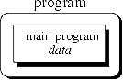
Lập trình tuyến tính (Linear)
Giải quyết các bài toán nhỏ, đơn giản
Chỉ gồm một chương trình main
Chương trình gồm 1 chuỗi tuần tự các câu lệnh
Nhược điểm
Lặp lại những đoạn code giống nhau (Copy – paste) → Khó bảo trì, chỉnh sửa, nâng cấp…
Bất tiện khi viết chương trình lớn (khó tách thành nhiều chương trình, project nhỏ hơn)
Tất cả dữ liệu trong chương trình là toàn cục → không kiểm soát được phạm vi truy xuất dữ liệu

Slide 5
Lập trình tuyến tính (Linear)
Code repetition:
Lỗi cú pháp → 1 chỗ lỗi – nhiều chỗ lỗi
Lỗi ngữ nghĩa: Chạy không có lỗi, nhưng kết quả đưa ra là không mong muốn → Khó khăn trong việc tìm lỗi (Do quá nhiều nơi giống nhau…).

Slide 6
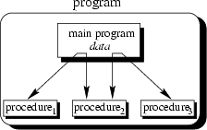
Lập trình thủ tục/ cấu trúc (Procedure)
Chương trình được tổ chức thành những chương trình con (Chia nhỏ)
Chương trình con:
Hàm (những code có khả năng dùng lại nhiều lần, tách ra một hàm, khi dùng ta gọi hàm, tránh việc copy code), thủ tục
Độc lập nhau, thực hiện một tác vụ cụ thể

Slide 7
Lập trình thủ tục/ cấu trúc (Procedure)
Problem with subprogram: Liên quan đến việc share code trong team:
1 project trung bình, lớn sẽ share cho nhiều thành viên làm.
Sau đó gộp lại thành 1 chương trình.
Nếu không có lỗi, hoàn tất thì không sao.
Nếu có lỗi, sẽ khó khăn trong việc xác định lỗi là của ai (của bản thân mình, hay của người khác làm, copy lại bị sai, thiếu…).
Khi 1, 2 phần nhỏ cần nâng cấp, người phụ trách phần đó sẽ làm rồi copy đưa lại vào chương trình, nhưng không chắc chắn rằng chương trình sẽ chạy tốt như lúc đầu…
Viết theo dạng top-down (trên xuống dưới).

Slide 8
Lập trình module
Các thủ tục/hàm được nhóm với nhau trong 1 module riêng biệt
Các module truy xuất trên các dữ liệu, có thể được biên dịch một cách riêng lẻ (của ai người đó test, fix bug…)
Chương trình gồm nhiều phần nhỏ
Các phần tương tác thông qua việc gọi thủ tục

Slide 9
Lập trình thủ tục, module
Nhược điểm:
Thay đổi dữ liệu dùng chung → thay đổi tất cả hàm/thủ tục liên quan
Chương trình khó kiểm soát (do dữ liệu dùng chung)
Khó mở rộng
VD: Bạn cần tích hợp module nhận dạng khuôn mặt AI, bạn mua module này từ hãng khác. Một thời gian sau, công ty họ đưa ra một module mới chạy nhanh hơn, hiệu quả hơn,… và bạn muốn nâng cấp lên, lúc đó bạn tích hợp module mới vào, và vấn đề xảy ra liên quan đến dữ liệu: đầu vào, kích thước, độ phân giải, kiểu dữ liệu sẽ khác… khi đó bạn cần phải chỉnh sửa lại code, làm mới các code… gây ra bất tiện.
Khi dùng dữ liệu chung thì độ bảo mật sẽ thấp.
…

Slide 10
Lập trình hướng đối tượng
Hình dung chương trình như một môi trường, bạn tạo ra một môi trường, trong môi trường đó, bạn tạo ra các đối tượng (Object).
Khi chương trình này chạy, các object này sẽ tương tác với nhau.
VD1: Một chương trình mô phỏng mạng lưới giao thông gồm các đối tượng: bản đồ, đường sá, các xe…
Bạn thả các đối tượng này vào chương trình, mỗi đối tượng sẽ được lập trình một cách khác nhau, hành xử khác nhau (Mỗi xe có cách chạy nhanh – chậm, kích thước… khác nhau, xe này đụng vào xe khác [tương tác]). Mỗi object này sẽ hoạt động độc lập với nhau.
VD2: Trong game, các nhân vật (~object) sẽ hành xử khác nhau (chiến đấu…) độc lập nhau.

Slide 11
Lập trình hướng đối tượng
Nếu dùng Kỹ thuật lập trình code bài toán VD này, bạn sẽ phải tưởng tượng, xây dựng… nhưng sẽ khá/ rất vất vả.
Nếu ta tạo các đối tượng một cách độc lập, riêng biệt, mỗi đối tượng có mỗi cách viết code khác nhau, sau đó thả vào trong một môi trường (một chương trình) và cho thực thi thì sẽ dễ dàng hơn.
→ Đây là tư duy về lập trình hướng đối tượng.

Slide 12
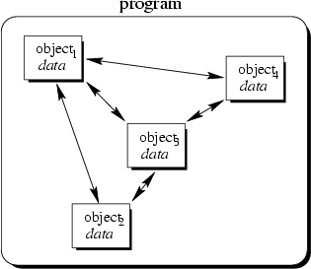
Lập trình hướng đối tượng
Đặt trọng tâm vào đối tượng
Dữ liệu gắn chặt với các hàm
message

Slide 13
Lập trình hướng đối tượng
Object-oriented programming (OOP)
Đặc tính chủ yếu:
Chương trình được chia thành các đối tượng
Dữ liệu được đóng gói, che dấu, bảo mật
Các đối tượng tương tác với nhau qua message (thông điệp)
Chương trình thiết kế theo hướng bottom-up (Xây dựng từ những đối tượng nhỏ, từ đó xây dựng lên thành một chương trình).
Cách lập trình này hiệu quả, giúp giải quyết những bài toán lớn, ngoài OOP thì gần như không cách nào khác giải quyết được.

Slide 14
Một số khái niệm
Trừu tượng hóa
Kiểu dữ liệu trừu tượng (ADT)
Đối tượng (object)
Thuộc tính & phương thức
Lớp (class)
Thông điệp (Message)
Đóng gói, kế thừa, đa hình

Slide 15
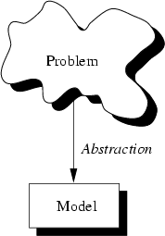
Trừu tượng hóa (Abstraction)
Là sự đơn giản hóa, làm cho vấn đề dễ hiểu, sáng sủa hơn (làm giảm mức độ phức tạp của bài toán) (khác với nghĩa đời thường).
Bài toán ngoài thế giới thực: phức tạp, gồ ghề, xấu xí → Mô hình hóa thành vấn đề trong máy tính: cắt gọt, sửa chữa,… thành “vuông vức” (như hình vẽ).
Che dấu chi tiết, làm nổi bật cái tổng thể

Slide 16
Trừu tượng hóa (Abstraction)
Các loại trừu tượng hóa (2 dạng cắt gọt):
Trừu tượng hóa dữ liệu
Ví dụ: Hệ thống quản lý thông tin sinh viên trường:
1 sinh viên: tên, năm sinh, địa chỉ… → 1 SV ngoài thế giới thực được mô hình hóa trong không gian máy tính (thế giới ảo).
Nếu như lưu quá nhiều thông tin của một sinh viên (Đưa các thông tin dư thừa) → Dữ liệu phức tạp → Xử lý bài toán sẽ rất khó khăn.

Slide 17
Trừu tượng hóa (Abstraction)
Các loại trừu tượng hóa (2 dạng cắt gọt):
Trừu tượng hóa dữ liệu
Trừu tượng hóa chương trình
Đơn giản hóa quy trình
VD: 1 sinh viên sau khi đăng ký học phần, tín chỉ có thể xem môn, giờ… đăng ký xét tốt nghiệp…
Phân chia các chương trình thành các c.trình con, mỗi CTC sẽ có 1 cái tên gợi nhớ. Ở CT gọi (có thể là CT chính), ta chỉ thấy lời gọi các CTC thông qua các tên.
Che dấu tất cả các lệnh cài đặt chi tiết trong CTC (CTC sẽ viết trong một file riêng)

Slide 18
Trừu tượng hóa (Abstraction)
Ví dụ:
Hệ thống quản lý sinh viên cần các thông tin/ dữ liệu liên quan đến sinh viên: Họ và tên, ngày tháng năm sinh, địa chỉ, CCCD, MSSV, … (1) mà không cần các thông tin khác, chẳng hạn mối quan hệ của sinh viên này với xã hội (bạn bè, người yêu, họ hàng…) (2)
Đối với những thông tin (1) thì cần mô hình hóa, còn những thông tin (2) thì không cần.
Ứng dụng mạng xã hội (Facebook), những thông tin như (1) thì những người tạo nên ứng dụng họ cảm thấy không đáng giá bằng những thông tin (2) (Mối quan hệ bạn bè…, sở thích về các lĩnh vực, sở trường…); họ không cần họ tên thật của người dùng (người dùng có thể dùng bất cứ tên nào, kể cả tên giả…).
Tùy theo trường hợp, môi trường mà các nhà SX sẽ dùng các thông tin, dữ liệu nào cần thiết để mô hình hóa, cắt gọt chúng, với mục đích cuối cùng là làm cho bài toán đơn giản và dễ xử lý hơn.

Slide 19
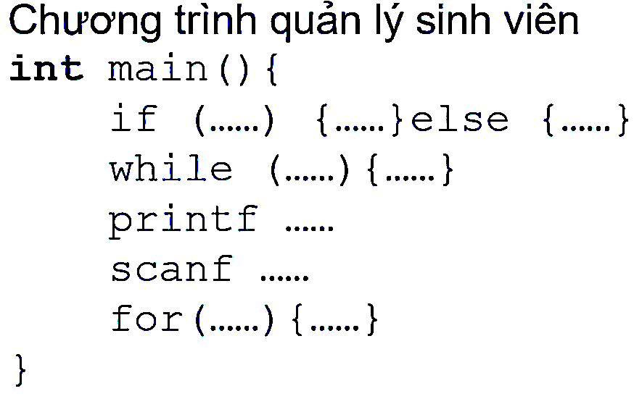
Trừu tượng hóa (Abstraction)
Chương trình không trừu tượng hóa:
Chương trình cực kì rối rắm…

Slide 20
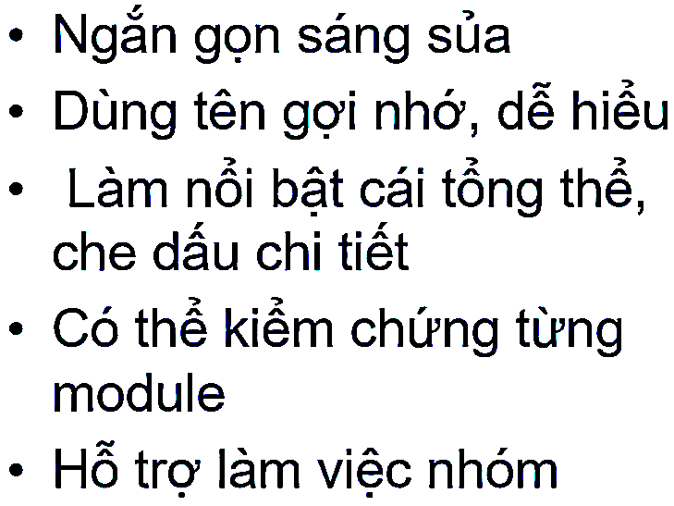
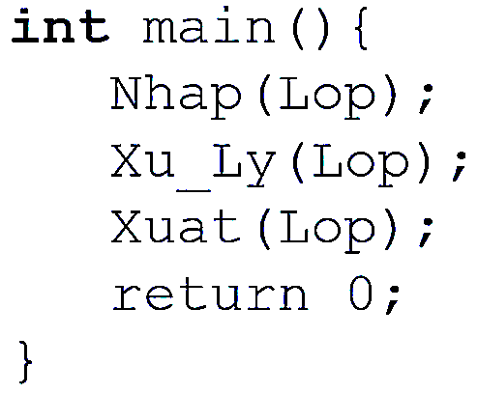
Trừu tượng hóa (Abstraction)
Chương trình trừu tượng hóa:

Slide 21
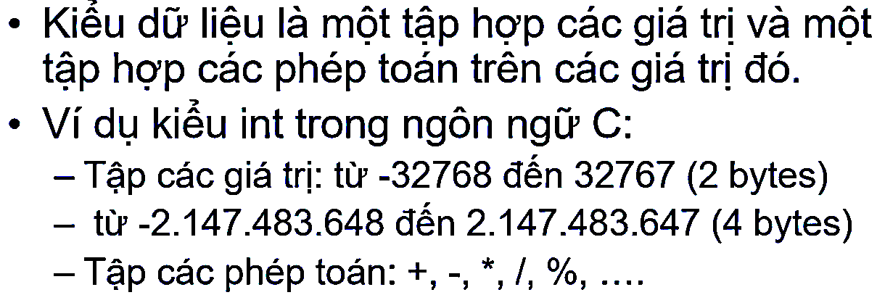
Kiểu dữ liệu trừu tượng (ADT)
Data type
Dữ liệu và các phép toán trên dữ liệu

Slide 22
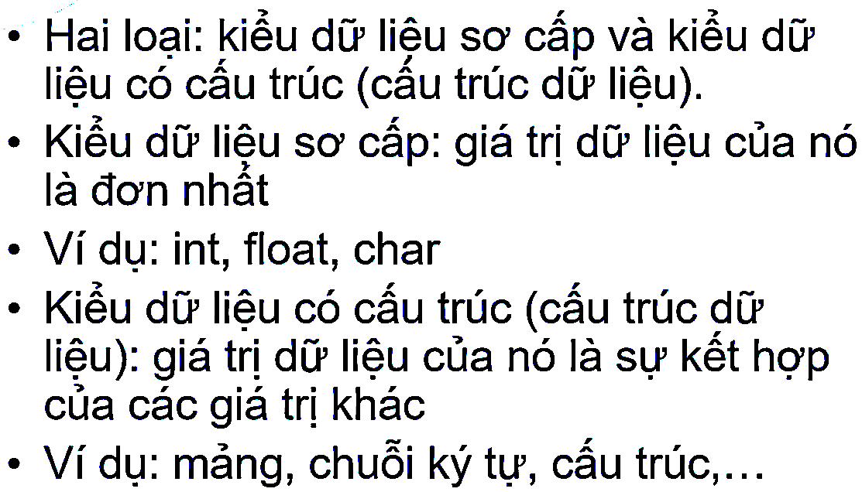
Kiểu dữ liệu trừu tượng (ADT)
Data type

Slide 23

Kiểu dữ liệu trừu tượng (ADT)
Data type
Tách biệt đặc tả các tính chất logic với cài đặt bên trong
Ví dụ: Cổng USB (Interface). Cắm thiết bị (Chuột, bàn phím) của bất kỳ hãng/ loại nào vào cổng USB đó. Muốn hệ thống nhận diện được, NSX phần cứng (Client) đã phải tuân theo một tiêu chuẩn nào đó của cổng USB (mạch điện…) (depends) để thiết bị hoạt động và truyền được “thông điệp” mà người sử dụng mong muốn (Inplementation satisfies Interface).
Abstract Data type (ADT):
Kiểu dữ liệu chưa có sẵn mà phải mô hình hóa đối tượng mới có được.
Bản chất tương tự kiểu dữ liệu của các NNLT (Họ và tên: kiểu chuỗi; Năm sinh: kiểu số nguyên…; Sinh viên: họ và tên, ngày tháng năm sinh, MSSV…)

Slide 24
Kiểu dữ liệu trừu tượng (ADT)
Abstract Data type (ADT):
Kiểu dữ liệu mà biểu diễn bên trong của nó bị che dấu
Client không được phép chỉnh sửa dữ liệu trực tiếp mà qua tập các phép toán
Các phép toán chỉ được cho phép thông qua interface
Abstract Data Type
Abstract Data Structure
Interface
Operations

Slide 25
Ví dụ ADT
Stack ("last in first out" or LIFO).
Push: thêm phần tử vào stack
Pop: xóa phần tử khỏi stack
Initialize: khởi tạo stack
Empty: kiểm tra stack rỗng

Slide 26
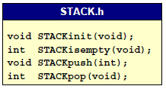
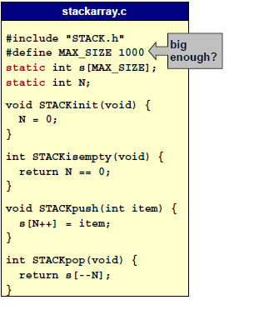
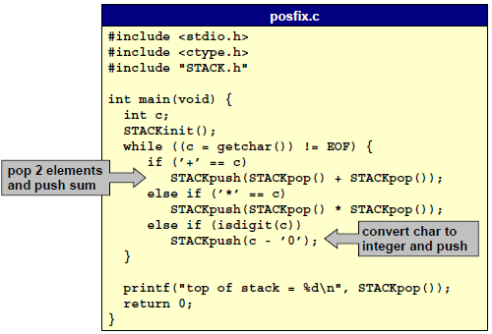
Ví dụ ADT
Chỉ cần dùng hàm đã tạo, không cần quan tâm phần cài đặt (tên biến, kiểu dữ liệu…). Nếu hàm chưa hiệu quả, có thể dùng hàm này trong file khác cũng được định nghĩa.
Stack Interface
(~K.báo n.mẫu hàm)
Stack Implementation
(~Đ/n hàm)
Stack Client

Slide 27
Ví dụ ADT
Chương trình quản lý sinh viên:
Login → Tạo ra đối tượng sinh viên (~ Đối tượng Avatar của bạn).
User sẽ không thực hiện, thao tác trực tiếp với hệ thống mà thông qua Avatar.
Xem điểm: Click vào 1 nút trên menu (~ Đối tượng giao diện: nút); Đối tượng giao diện đó sẽ gửi thông điệp cho Avatar của user
→ Đối tượng Avatar sẽ send message, truy vấn đến đối tượng liên quan đến database để lấy thông tin về điểm số
→ Database truy vấn thông tin…
→ Trả ngược thông tin lại cho Avatar. Nhưng ta không thể nhìn trực tiếp database mà Avatar mới vừa nhận, vì vậy cần thông qua một “report”
→ Avatar truy vấn đối tượng “report”, khi đó “report” được sinh ra và truy vấn tiếp đến đối tượng giao diện
→ Thông tin điểm số được hiện lên màn hình.
→ Cách các object tương tác với nhau qua các thao tác chạy ngầm bên trong (Cách OOP tiếp cận).

Slide 28
Ví dụ ADT
Chương trình quản lý sinh viên:
Việc tương tác giữa các đối tượng với nhau được thực hiện một cách “kịch bản”, sắp xếp trước.
Khi bạn click vào một đường link, nhấp vào một nút, nó sẽ được send message theo một kịch bản và có được kết quả như mong đợi.
Kiểu dữ liệu struct SinhVien ( )
{ /*Họ tên, ngày tháng năm sinh,…*/};
Khi lập trình, client không quan tâm bạn dùng struct SV với kiểu dữ liệu nào, chỉ quan tâm đến các thuật toán, thao tác trên đó.

Slide 29
Lập trình hướng đối tượng và ADT
Các đối tượng được dẫn xuất từ các ADT
Chương trình hoạt động dựa trên cơ chế các đối tượng tương tác bằng cách gửi thông điệp cho nhau

Slide 30
Đối tượng (object)
Là khái niệm trừu tượng phản ánh các thực thể trong thế giới thực
ADT là “khuôn”, “đúc ra” các object.
ADT Sinhvien tạo ra nhiều đối tượng sinh viên khác nhau, object của SV này sẽ khác với SV kia (điểm bạn này khác với điểm bạn kia…)
Object = data (attributes) + methods (behavior)
VD: Object SV có dữ liệu, phương thức khác với object GV.
Là thể hiện (instance) của 1 lớp (Đại diện Lớp là Đối tượng)
Các đối tượng là thể hiện của cùng 1 lớp có dữ liệu ở trạng thái khác nhau

Slide 31
Object₁
Data₁+ Methods₁
Interactions
Object₂
Data₂ + Methods₂
Data
Data₁
Object₃
Data₃ + Methods₃
Object₄
Data₄ + Methods₄

Slide 32
Đối tượng (object)
Ví dụ: thiết kế và xây dựng chương trình game hockey
Object: Hockey player
Attributes: Position, height, weight, salary,…
Behaviors: shoot, punch another player,…

Slide 33
Đối tượng (object)
Ví dụ: Viết một chương trình mô phỏng sự phát triển của quần thể virus trong cơ thể con người theo thời gian. Mỗi tế bào virus có thể sinh sản trong một khoảng thời gian. Bệnh nhân có thể trải qua điều trị bằng thuốc để ức chế quá trình sinh sản, và hủy diệt các tế bào virus từ cơ thể của họ. Tuy nhiên, một số tế bào có khả năng kháng thuốc và có thể tồn tại.
Objects: ??
Attributes: ??
Behaviors: ??

Slide 34
Đối tượng (object)
Bệnh nhân
Attributes
Quần thể virus
Miễn dịch với virus (%)
Behaviors
Dùng thuốc
Virus
Attributes
Tỉ lệ sinh sản (%)
Kháng thuốc (%)
Behaviors
Sinh sản
Tồn tại

Slide 35
Thuộc tính & phương thức
Thuộc tính (~Data):
Đặc trưng, phân biệt đối tượng
Là dữ liệu được lưu trữ trong đối tượng
Nên được đặt ở mức cao nhất trong phân cấp kế thừa
Hằng, biến,…
Thuộc kiểu dữ liệu cơ bản hoặc kiểu do người dùng định nghĩa
Phương thức (~Cách hoạt động):
Hàm nội tại được ứng dụng cho đối tượng
Hàm tự xử lý bên trong/ Interface.
Thao tác trên dữ liệu được lưu trữ trong đối tượng
Operations, behaviors, member functions

Slide 36
Lớp (class)
Là một tập các objects cùng loại
Các đối tượng sẽ có các loại khác nhau, đặc điểm, … khác nhau và được phân vào các nhóm. Các nhóm này được gọi là class.
VD: lớp SV tạo đối tượng SV, lớp GV tạo đối tượng GV.
Là một đại diện của ADT (ADT > Lớp)
Trong OOP, ADT chính là lớp. Nhưng không có nghĩa là ADT chỉ cài đặt theo hướng OOP.
Được sử dụng như kiểu dữ liệu do người dùng định nghĩa
Là bản mẫu để tạo ra thể hiện của object
Lớp là khuôn, object là sản phẩm được đúc ra từ khuôn. Khi lập trình, ta không lập trình sản phẩm, mà ta lập trình cho khuôn. Khi chạy chương trình, khuôn bắt đầu mới làm việc và tạo ra các đối tượng.
Do đối tượng lúc thực thi chương trình mới tạo ra, nên bộ nhớ được cấp phát cho object, không phải cho class. Class này được thể hiện khi biên dịch chương trình. Nếu tạo nhiều đối tượng thì bộ nhớ bị chiếm dụng lớn, và ngược lại.

Slide 37
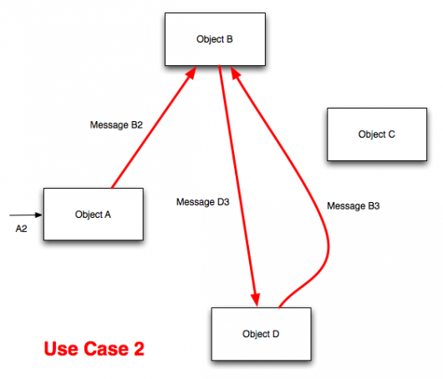
Thông điệp (message)
Các đối tượng tương tác, giao tiếp với nhau sử dụng thông điệp.
Hiểu đơn giản, thông điệp là một lời gọi hàm.

Slide 38
Thông điệp (message)
Message bao gồm
Đối tượng đích
Tên của phương thức cần thực hiện
Các tham số cần thiết
Lời gọi hàm/ Lời gửi message
Đối tượng đích
class Integer {
attributes:
int i
methods:
setValue(int n)
Integer addValue(Integer j)
}
Integer i;
i.setValue(1);
Đối tượng nguồn

Slide 39
Tính đóng gói (Tính bao đóng) (Encapsulation)
Là việc bao gói các thuộc tính của đối tượng bởi các phương thức
“Thuộc tính của ai người đó giữ, dùng”
Thực tế đôi khi cần phải phơi bày một vài thuộc tính và che dấu một vài phương thức

Slide 40
Tính đóng gói (Tính bao đóng) (Encapsulation)
Che dấu thông tin: việc sử dụng đối tượng không cần thiết phải biết chi tiết về dữ liệu và toán tử bên trong. Ngăn chặn các thao tác không được phép từ bên ngoài
Ưu điểm:
Bảo vệ dữ liệu
Kiểm soát được sự thay đổi

Slide 41
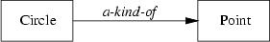
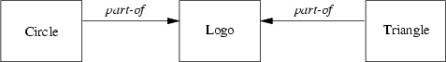
Các mối quan hệ của lớp
Bài toán: Viết chương trình vẽ các đối tượng points, circles, rectangles, triangles,…

Slide 42
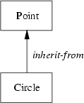
Tính kế thừa (Inheritance)
Base class
SuperClass
Parent Class
Lớp thừa kế các thuộc tính và phương thức từ lớp cha
Cung cấp cơ chế rất mạnh trong việc tổ chức và cấu trúc chương trình
Derived class
SubClass
Child Class

Slide 43
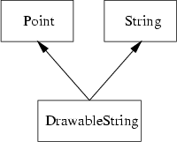
Tính kế thừa (Inheritance)
Các loại kế thừa:
Đơn kế thừa
Đa kế thừa
Lợi ích:
Tái sử dụng
Có thể cài đặt lớp cha là lớp trừu tượng

Slide 44
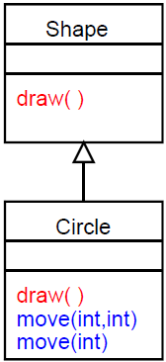
Lớp trừu tượng (Abstract Class)
Định nghĩa:
Class A được gọi là lớp trừu tượng nếu nó chỉ được sử dụng như là SuperClass của lớp khác
Các thành phần trong class được chỉ định nhưng chưa được định nghĩa đầy đủ
Không được dùng để tạo ra đối tượng

Slide 45
Tính đa hình (Polymorphism)
“Nhiều hình thức”
Các phương thức cùng tên thực hiện khác nhau với các đối tượng/lớp khác nhau
Được thực hiện bởi:
Quá tải
Nạp chồng

Slide 46
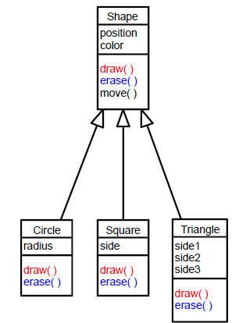
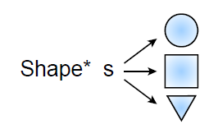
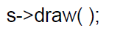
Tính đa hình (Polymorphism)
Phương thức draw() nào được gọi ?

Slide 47
Ưu điểm của OOP
Cho phép phát triển các hệ thống lớn dễ dàng hơn
Hợp nhất quy trình thiết kế và cài đặt mã
Chia nhỏ code thành các phần có tính logic, loại bỏ các code lặp
Hỗ trợ tái sử dụng
off-the-shelf code libraries
Hỗ trợ sự phát triển code theo thời gian:
code bên trong của một lớp có thể được viết lại mà không ảnh hưởng đến toàn hệ thống nếu interfaces được đảm bảo.

Slide 48
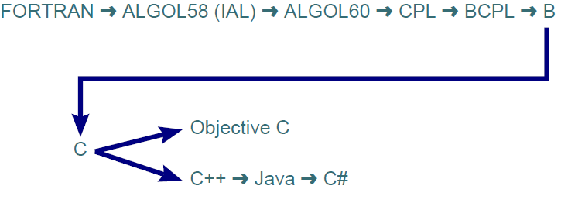
Các ngôn ngữ OOP
Ngôn ngữ lập trình
Ngôn ngữ OOP thuần khiết: Smalltalk, C#, Java,…
Ngôn ngữ lai hỗ trợ OOP: C++, Objective-C, Object-Pascal, Delphi,…

Slide 49
Chương 2
Những mở rộng của C++ so với C

Slide 50
Nội dung
Giới thiệu ngôn ngữ C++
Mở rộng C++ so với C

Slide 51
Giới thiệu ngôn ngữ C++
Được đưa ra bởi Bjarne Stroustrup năm 1983
Phát triển dựa trên ngôn ngữ C
C++ có 2 đặc điểm mới:
Mở rộng so với C: tham chiếu, chồng hàm,…
Khả năng LTHĐT

Slide 52
Mở rộng C++ so với C
Từ khóa mới
Dữ liệu, khai báo biến
Khả năng vào/ra mới
Chuyển kiểu
Tham chiếu
Định nghĩa chồng hàm, tham số ngầm định
Quản lý bộ nhớ động

Slide 53
Từ khóa mới
asm | catch | class
delete | friend | inline
new | operator | private
protected | public | template
this | throw | try
virtual

Slide 54
Dữ liệu, khai báo biến
C++ cho phép khai báo biến:
Mọi nơi
Trước khi sử dụng
int n;
n = 2;
cout<<n<<“\n”;
int m = 3;
cout<<m<<“\n”;

Slide 55
Chuyển kiểu
float m = 2.5;
int n = (int)m; //cách cũ
int n = int(m); //cách mới

Slide 56
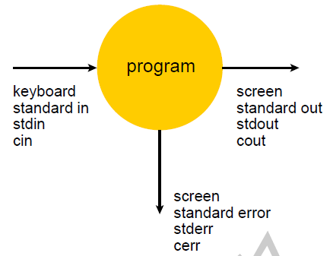
Khả năng vào/ra mới
C++ sử dụng stream để thực hiện thao tác vào/ra
cin,cout, cerr là object của lớp tương ứng istream, ostream

Slide 57
Khả năng vào/ra mới
Output
cout<<“Hello”;
cout<<20;
cout<<x;
Toán tử “<<“ có thể sử dụng nhiều lần trên 1 dòng lệnh
int age = 25;
cout << "Hello, I am " << age << " years old " << endl;

Slide 58
Khả năng vào/ra mới
Output
Chuyển sang dòng mới
endl
‘\n’
int age = 25;
cout <<"First sentence.\n“;
cout<<“Second sentence”<<endl;

Slide 59
Khả năng vào/ra mới
Output
Toán tử “<<“ có thể sử dụng để xuất ra màn hình giá trị thuộc các kiểu:
Hằng
Kiểu dữ liệu cơ bản(char, int, float, double)
Xâu kí tự
Con trỏ

Slide 60
Khả năng vào/ra mới
Input
int age;
cin >> age;
Toán tử “>>“ có thể sử dụng nhiều lần trên 1 dòng lệnh
int n;
float m;
char c;
cin >> n >> m >> c;

Slide 61
Khả năng vào/ra mới
Input
Nhập chuỗi
string s;
cout << “Nhập chuỗi:”<<endl;
cin >> s;
cout << “Chuỗi đã nhập: ” << s;
Nhập chuỗi:
Hello you
Chuỗi đã nhập: Hello

Slide 62
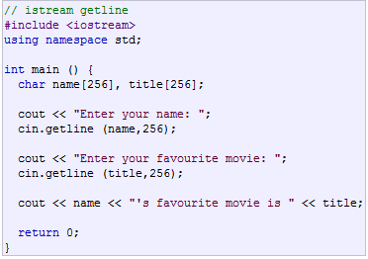
Khả năng vào/ra mới
Input
istream& getline (char* s, streamsize n );
istream& getline (char* s, streamsize n, char delim );

Slide 63
Khả năng vào/ra mới
#include <iostream>
using namespace std;
int main()
{
int x;
cout << "enter choice:";
cin >> x;
cin.clear();
char c;
cin >> c;
return 0;
}
Input
Hàm xóa bộ đệm
fflush(stdin);
cin.clear();

Slide 64
Khả năng vào/ra mới
Input
Toán tử “>>“ để nhập dữ liệu thuộc các kiểu:
Kiểu dữ liệu cơ bản(char, int, float, double)
Xâu kí tự char*

Slide 65
Tham chiếu(Reference)
Là “bí danh” của biến khác
Tham chiếu có thể được sử dụng là biến, tham số của hàm, giá trị trả về của hàm
int n = 3;
int &r = n; // r là biến tham chiếu
cout << r <<endl;

Slide 66
Sự khác nhau giữa reference và pointer
Không tồn tại tham chiếu NULL
Tham chiếu cần phải được khởi tạo
int &n = NULL; //error
int *n = NULL;//OK
string &rs; //error
string s = “abc”;
string &rs = s;//OK
string *rs;//OK

Slide 67
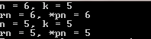
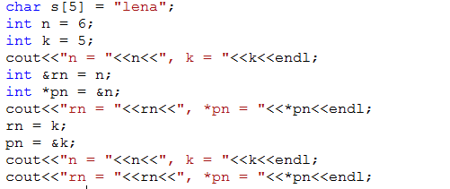
Sự khác nhau giữa reference và pointer
Tham chiếu chỉ có thể trỏ đến 1 vùng nhớ duy nhất

Slide 68
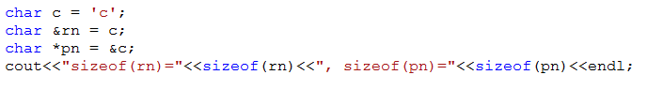
Sự khác nhau giữa reference và pointer
Tham chiếu chứa giá trị, con trỏ chứa địa chỉ của vùng nhớ trỏ đến

Slide 69
Hằng tham chiếu
Ví dụ
int &n = 4; //error
const int &n = 4;
int m = 5;
const int &n = m;

Slide 70
Truyền tham số cho hàm bằng con trỏ / tham chiếu
void swap(int *a, int *b)
{
int temp = *a;
*a = *b;
*b = temp;
}
void swap_v2(int &a, int &b)
{
int temp = a;
a = b;
b = temp;
}
//Sử dụng 2 hàm trên như thế nào?

Slide 71
Tham chiếu đến con trỏ
void function_a(int *& a) {
*a += 5;
int k = 7;
a = &k;
}
void function_b(int * a) {
*a += 5;
int k = 7;
a = &k;
}
int main(){
int * myInt = new int(5);
int * myInt2 = new int(5);
function_a(myInt); //myInt = ?
function_b(myInt2); //myInt2=?
return 0;
}
myInt = 7
myInt2 = 10

Slide 72
Giá trị trả về của hàm là tham chiếu
Khai báo
type& func(…)
{
….
return <bien co pham vi toan cuc>
}

Slide 73
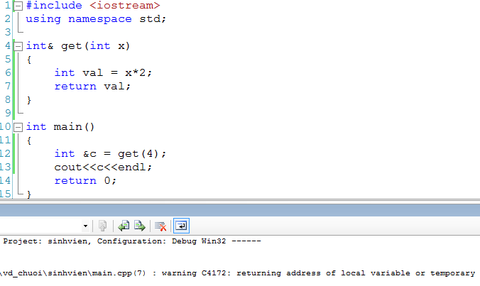
Giá trị trả về của hàm là tham chiếu

Slide 74
Định nghĩa chồng hàm (Overloading function)
Sử dụng một tên cho nhiều hàm khác nhau
Trình dịch gọi các hàm này dựa vào:
Số lượng tham số
Kiểu của tham số
Chú ý: Không dựa vào kiểu trả về của hàm

Slide 75
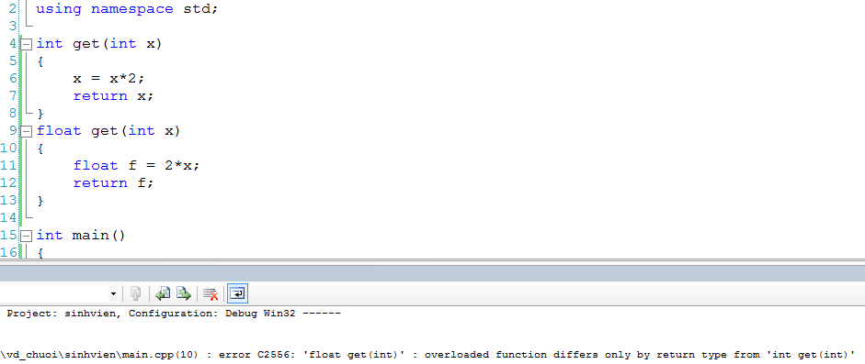
Định nghĩa chồng hàm (Overloading function)

Slide 76
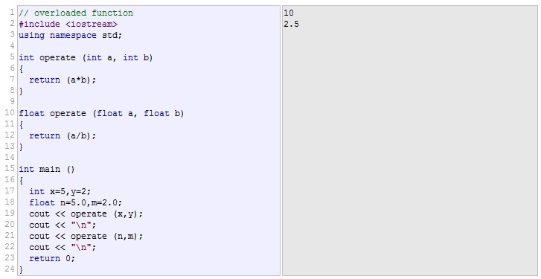
Định nghĩa chồng hàm (Overloading function)

Slide 77
Tham số ngầm định
void print(int val1, int val2 = 20)
{
cout << “value1 = ” << val1 <<endl;
cout << “value2 = ” << val2 <<endl;
}
int main()
{
print(1);
print(3 , 4);
return 0;
}
Là tham số của hàm có giá trị mặc định
Tham số với giá trị ngầm định phải nằm cuối cùng trong danh sách tham số
value1 = 1
value2 = 20
value1 = 3
value2 = 4

Slide 78
Quản lý bộ nhớ động
type *pointer = new type[n]
Toán tử cấp phát bộ nhớ new
Cấp phát vùng nhớ với kích thước n*sizeof(type)
Ví dụ 1:
int *a = new int;
int *arr = new int[10];
Ví dụ 2:
Student* student = NULL;
int n = 10;
student = new Student [n];

Slide 79
Quản lý bộ nhớ động
Toán tử giải phóng bộ nhớ delete
delete [ ] pointer;
Toán tử delete giải phóng vùng nhớ được cấp phát bởi toán tử new
Ví dụ 1:
delete a;
a = NULL;
delete [ ] arr;
arr = NULL; //tùy ý
Ví dụ 2:
delete [ ] student; student = NULL; //tùy ý

Slide 80
Quản lý bộ nhớ động
Toán tử giải phóng bộ nhớ delete
Nếu quên [ ] → chỉ giải phóng phần tử đầu tiên của mảng, các phần tử còn lại chưa được giải phóng nhưng không thể truy cập được
Gán arr = NULL để đảm bảo arr không trỏ đến vùng nhớ nào

Slide 81
Chương 3
Lớp và đối tượng

Slide 82
Nội dung
Nhắc lại khái niệm đối tượng, lớp
Khai báo và sử dụng lớp
Khai báo và sử dụng đối tượng
Các loại phương thức của lớp
Thành phần tĩnh(static)
Thành phần hằng(const)
Con trỏ this
Hàm bạn, lớp bạn

Slide 83

Object(đối tượng)
Object = Data + Methods

Slide 84
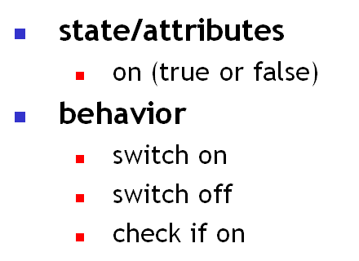
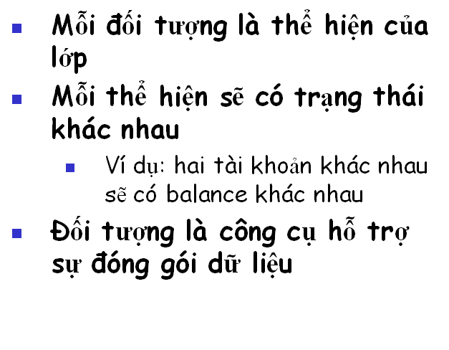

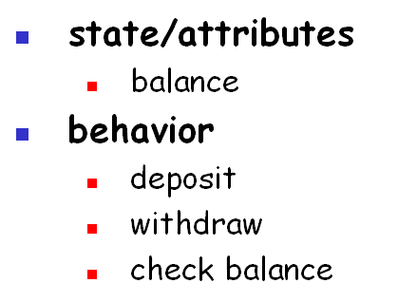

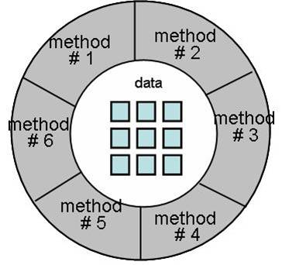
Object(đối tượng)

Slide 85
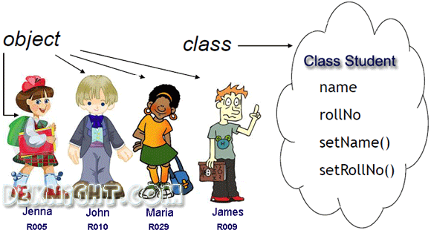
Class(lớp)
Là đại diện cho một tập các đối tượng có cùng thuộc tính và hành vi
Lớp là kiểu dữ liệu trừu tượng(ADT)

Slide 86
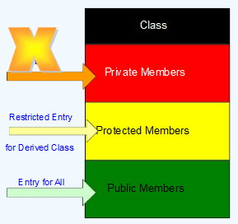
Khai báo Class(lớp)
class class_name
{
access_specifier:
member1;
access_specifier:
member2;
...
};
access_specifier: quyền truy cập, chỉ định mức độ cho phép truy cập(tính bảo mật)
Các giới hạn truy cập:
public: mọi nơi nếu đối tượng tồn tại(trong và ngoài lớp)
private: trong phạm vi của lớp
protected: trong phạm vi của lớp và các lớp con thừa kế
Ngầm định: private

Slide 87
Khai báo Class(lớp)
Member
data members(variable)
type name;
double balance;
member functions(method)
Khai báo:
return_type func(type arg1, type arg2,…)
Định nghĩa:
return_type class_name::func(type arg1, type arg2,…)
{
//body of function
}

Slide 88
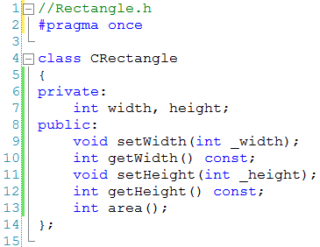
Ví dụ: Class(lớp)

Slide 89
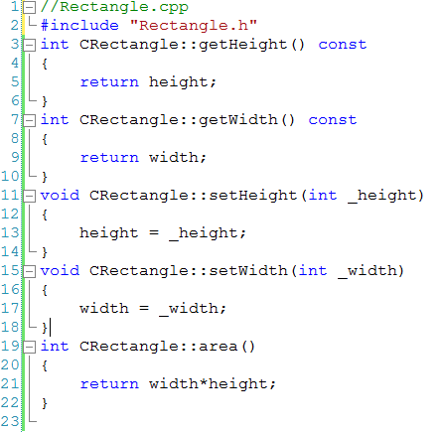
Ví dụ: Class(lớp)
Phương thức getWidth()
nằm trong phạm vi lớp
Thành viên dữ liệu “height”
được phép truy cập trực tiếp
trong phương thức thành viên
setHeight()

Slide 90
Tạo object(đối tượng)
Cú pháp
class_name object1, object 2, …;
class_name *object3;
Ví dụ: Student s1, s2;
CRectangle rect1, *rect2;
Truy xuất thành viên
object1.member1;
object1.member2;
object3→member1;
Ví dụ: s1.input();
rect2→setWidth(2);

Slide 91
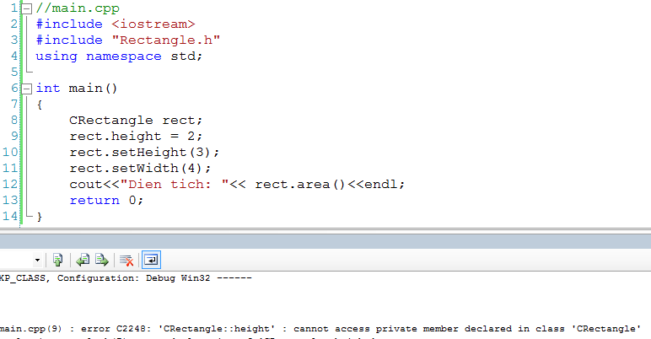
Ví dụ
Tạo đối tượng rect
Truy xuất hàm thành viên

Slide 92
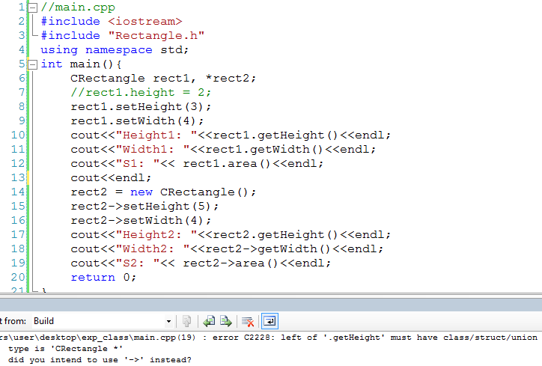
Ví dụ
Đối tượng là 1 con trỏ
Cấp bộ nhớ động
cho con trỏ rect2
Truy xuất hàm thành viên

Slide 93
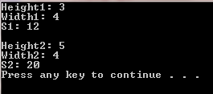
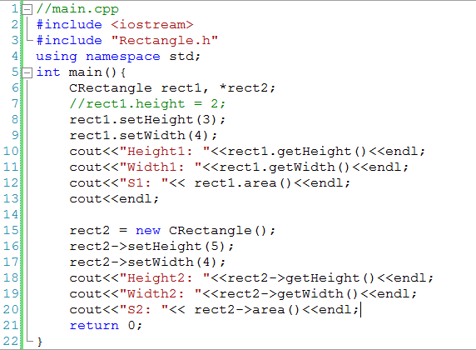
Ví dụ

Slide 94
Chuẩn hóa mã nguồn
Khai báo class trong header file
“Rectangle.h” (interface)
Định nghĩa tất cả các phương thức trong file
“Rectangle.cpp” (implementation)
Để tránh include nhiều lần khai báo class(Rectangle.h) sử dụng:
#ifndef _RECTANGLE_H #define _RECTANGLE_H //Class declaration
….
#endif
Hoặc
#pragma once

Slide 95

Chuẩn hóa mã nguồn
Sử dụng class, tạo đối tượng trong file
“Main.cpp” (client)
include
include
Rectangle.cpp
Rectangle.h
Main.cpp

Slide 96
Ví dụ: Class(lớp)
Ví dụ 1: Xây dựng và sử dụng lớp Student
Data members: mssv, name, averMark
Member functions: print(), input()
Ví dụ 2: Xây dựng và sử dụng lớp Fraction
Data members: numerator, denominator
Member functions: print(), input(), add()

Slide 97
Các phương thức
Mỗi đối tượng thường có 4 phương thức cơ bản:
Phương thức khởi tạo đối tượng: constructor
Phương thức hủy đối tượng: destructor
Phương thức truy xuất dữ liệu: get
Phương thức cập nhật dữ liệu: set

Slide 98
Phương thức khởi tạo (constructor)
Chức năng:
Khởi tạo các giá trị thành viên dữ liệu của đối tượng
Xin cấp phát bộ nhớ cho thành viên dữ liệu động
Là hàm thành viên của lớp
Nó được gọi tự động mỗi khi đối tượng được khai báo

Slide 99
Phương thức khởi tạo (constructor)
Khai báo
class_name(type arg1, type arg2,…)
Định nghĩa
class_name::class_name(type arg1, type arg2,…)
{
//Than ham
}

Slide 100
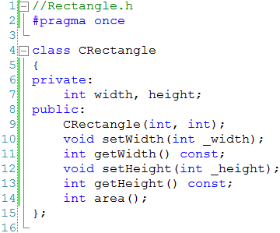
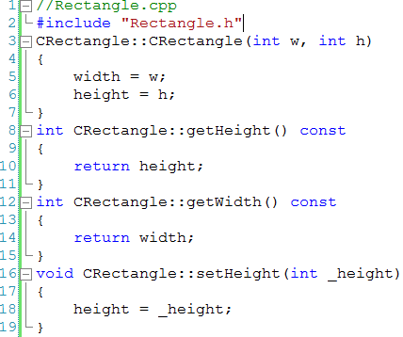
Phương thức khởi tạo (constructor)
Khai báo phương thức
khởi tạo hai tham số
Định nghĩa phương thức
khởi tạo hai tham số

Slide 101
Phương thức khởi tạo (constructor)
Một số đặc điểm của phương thức khởi tạo:
Có cùng tên với tên lớp
Không có giá trị trả về
Có thể có nhiều phương thức khởi tạo trong cùng lớp(chồng hàm)
Có thể khai báo với tham số có giá trị ngầm định

Slide 102
Một số phương thức khởi tạo
Default Constructor
Không có tham số
Chương trình tự động phát sinh nếu trong lớp không xây dựng phương thức khởi tạo nào
Parameterized Constructor
Có một hoặc nhiều tham số
Đối số được dùng để khởi tạo đối tượng
Copy Constructor
Có một tham số thuộc kiểu class đang khai báo
Sao chép thành viên dữ liệu của một đối tượng cho đối tượng khác

Slide 103
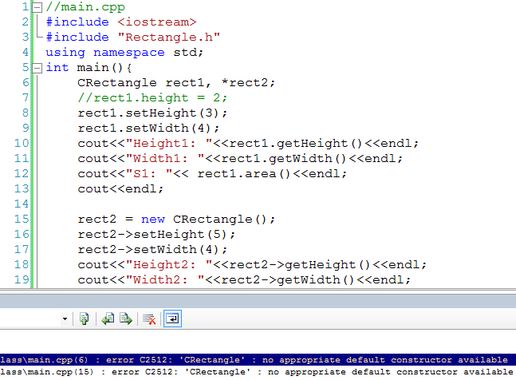
Ví dụ
Khai báo phương thức
khởi tạo hai tham số

Slide 104
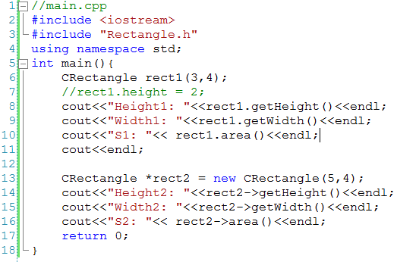
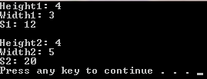
Ví dụ
phương thức khởi tạo hai tham số
được gọi

Slide 105
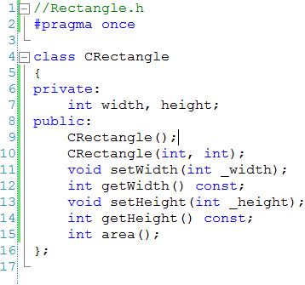
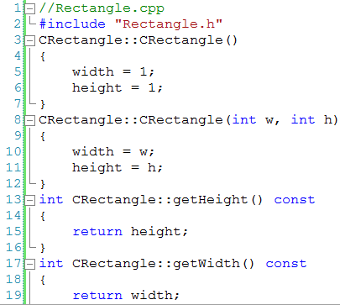
Ví dụ
Hai phương thức
khởi tạo đối tượng
Hai phương thức
khởi tạo đối tượng
Hai phương thức
khởi tạo đối tượng

Slide 106
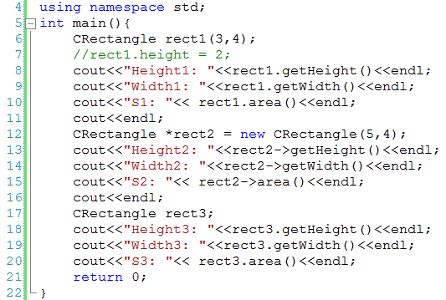
Ví dụ

Slide 107
Copy constructor
Khai báo
class_name(const class_name &arg)
Định nghĩa
class_name::class_name(const class_name &arg)
{
//thân hàm
….
}

Slide 108

Copy constructor
Sao chép dữ liệu thành viên
của đối tượng r cho đối tượng hiện thời

Slide 109
Copy constructor
Được sử dụng để copy một phần dữ liệu thành viên của một đối tượng cho một đối tượng khác
Copy constructor được gọi trong các tình huống sau:
CRectangle rect3 = rect1;
CRectangle rect3;
rect3 = rect1;
CRectangle rect3(rect1);

Slide 110
Phương thức hủy đối tượng (destructor)
Chức năng:
Hủy bỏ đối tượng khi không sử dụng nó nữa
Giải phóng bộ nhớ đã cấp phát động cho các thành viên dữ liệu
Đóng các file, hủy các file tạm
Đóng các kết nối mạng, kết nối cơ sở dữ liệu,…
Là hàm thành viên của lớp
Nó được gọi tự động mỗi khi đối tượng bị hủy bỏ

Slide 111
Phương thức hủy đối tượng (destructor)
Khai báo
~class_name()
Định nghĩa
class_name::~class_name()
{
//Than ham
}

Slide 112
Phương thức hủy đối tượng (destructor)
Một số đặc điểm của phương thức hủy:
Có cùng tên với tên lớp và bắt đầu bằng dấu ~
Không có giá trị trả về, không có tham số
→ mỗi lớp chỉ có duy nhất một phương thức hủy
Chương trình tự động phát sinh phương thức hủy nếu nó không được định nghĩa tường minh

Slide 113


Phương thức hủy đối tượng (destructor)
“name” được cấp phát
bộ nhớ động ở hàm tạo
và giải phóng vùng nhớ
ở hàm hủy

Slide 114


Phương thức get/set
Dữ liệu thành viên: private
Phương thức thành viên: public
Cần định nghĩa 2 phương thức get/set

Slide 115


Phương thức get/set
void set<FieldName>(<fieldType> <paramName>)
{ <fieldName> = <paramName>;
}
<fieldType> get<FieldName>() { return <fieldName>;
}

Slide 116

Các thành phần tĩnh (static)
Thành phần dữ liệu tĩnh
Giá trị của thành viên dữ liệu được chia sẻ cho tất cả các đối tượng của lớp
Dữ liệu tĩnh được cấp phát bộ nhớ 1 lần duy nhất
Phải được khởi tạo bên ngoài khai báo lớp, ngoài tất cả các hàm

Slide 117
Các thành phần tĩnh (static)
Thành viên dữ liệu tĩnh
Khai báo:
static datatype var;
static int count;
Khởi tạo:
datatype class_name::var = value
Truy xuất:
Theo đối tượng:
CRectangle a;
a.count = 0;
Theo lớp: CRectangle::count = 1;

Slide 118
Các thành phần tĩnh (static)
Phương thức thành viên tĩnh
Được dùng chung cho tất cả các đối tượng của lớp
Có thể được gọi mà không cần tạo ra đối tượng
Chỉ có thể truy xuất thành viên tĩnh
Phương thức không tĩnh(non-static) có thể truy xuất thành viên dữ liệu tĩnh
Khai báo:
static return_type func (ds tham số)

Slide 119


Các thành phần tĩnh (static)
Khai báo và định nghĩa
phương thức static
Khởi tạo thành phần
dữ liệu tĩnh

Slide 120


Các thành phần tĩnh (static)

Slide 121
Thành viên dữ liệu const
Thành viên dữ liệu const sẽ không thay đổi giá trị trong suốt thời gian sống của đối tượng
Các object khác nhau sẽ có giá trị thành viên dữ liệu const khác nhau
Được khởi tạo giá trị trong hàm tạo
Khai báo
const datatype cdata1, cdata2;
Khởi tạo
class_name(ds tham so): cdata1(doi so), cdata2(doi so),…
{
…..
}

Slide 122



Thành viên dữ liệu const
Khởi tạo thành viên
dữ liệu const

Slide 123
Phương thức thành viên Const
Mục đích
Ngăn chặn sự thay đổi của thành viên dữ liệu bên trong phương thức thành viên
Phương thức get thường được khai báo với const
Khai báo:
return_type Func(ds tham số) const;

Slide 124

Phương thức thành viên Const

Slide 125
Đối tượng hằng (const object)
Là đối tượng không thể thay đổi giá trị của dữ liệu thành viên
Đối tượng hằng chỉ có thể gọi phương thức thành viên là tĩnh(static) hoặc hằng(const)
Khai báo
const class_name obj;

Slide 126

Đối tượng hằng (const object)

Slide 127
Con trỏ this
Được sử dụng làm tham số ngầm định trong tất cả các phương thức thành viên non-static của lớp
Cho phép các đối tượng tham chiếu đến chính nó thông qua “this”
Trỏ đến đối tượng hiện thời đang gọi phương thức thành viên
Con trỏ this không thể được sử dụng trong phương thức tĩnh

Slide 128



Sử dụng con trỏ this
Tránh sự mơ hồ

Slide 129



Sử dụng con trỏ this
Phương thức trả về đối tượng

Slide 130


Sử dụng con trỏ this
Phương thức trả về tham chiếu đến đối tượng

Slide 131
Friend
Dữ liệu được khai báo “private” trong lớp không thể được truy xuất từ bên ngoài
Tuy nhiên, trong một số trường hợp các hàm/lớp bên ngoài muốn truy xuất dữ liệu “private”
C++ hỗ trợ một ngoại lệ: “friend”
C++ cho phép khai báo “friend” với hàm/lớp
Notes:
Basically, when you declare something as a friend, you give it access to your private data members.

Slide 132
Friend
Tính chất của quan hệ “friend”:
Được cho, không được nhận
Không đối xứng(nếu B là bạn của A thì A không nhất thiết phải là bạn của B)
Không bắc cầu(nếu A là bạn của B, B là bạn của C, thì A không nhất thiết là bạn của C)

Slide 133
Hàm bạn (friend function)
Hàm bạn của một lớp không phải là hàm thành viên của lớp đó
Được phép truy xuất đến các thành phần “private” của lớp
Friend
function
Matrix
Vector
Mult

Slide 134
Hàm bạn (friend function)
Tính chất của hàm bạn:
Khai báo nguyên mẫu hàm bên trong khai báo lớp với từ khóa friend
Được định nghĩa bên ngoài phạm vi lớp
Được gọi giống như hàm không thành viên
Khai báo:
friend <returntype> <func_name> (list_param);

Slide 135
Hàm bạn (friend function)
Các kiểu bạn bè:
Hàm tự do là bạn của một lớp
Hàm thành viên của một lớp là bạn của một lớp khác
Hàm bạn của nhiều lớp

Slide 136
Hàm bạn (friend function)
Sử dụng hàm bạn trong trường hợp:
Cần có một hàm có thể truy xuất thành viên “private” của hai hoặc nhiều lớp khác nhau.
Tạo ra các hàm xuất/nhập
Thiết kế một vài toán tử

Slide 137


Hàm bạn(friend function)

Slide 138
Hàm bạn (friend function)
class Matrix;
class Vector {
friend Vector multiply(const Matrix&, const Vector&);
... }
class Matrix {
friend Vector multiply(const Matrix&, const Vector&);
... }
Vector multiply(const Matrix& ml, const Vector& vl) {
... }

Slide 139

Lớp bạn (friend class)
Friend class: tất cả các hàm thành viên của lớp A có thể truy xuất dữ liệu “private” của lớp B → A là bạn của B

Slide 140


Lớp bạn (friend class)

Slide 141
Nhận xét
Hàm/lớp bạn phá vỡ tính đóng gói, bảo mật dữ liệu
Chỉ nên sử dụng khi thực sự cần thiết

Slide 142
Operator Overloading
Lập trình hướng đối tượng

Slide 143
Tài liệu đọc
Eckel, Bruce. Thinking in C++, 2nd Ed. Vol. 1.
Chapter 8: Operator Overloading
Dietel. C++ How to Program, 4th Ed.
Chapter 8: Operator Overloading

Slide 144
Operator Overloading
Giới thiệu
Các toán tử của C++
Lý thuyết về operator overloading
Cú pháp operator overloading
Định nghĩa các toán tử thành viên
Phép gán
Định nghĩa các toán tử toàn cục
Làm việc với tính đóng gói
friend
Tại sao sử dụng toán tử toàn cục
Phép chèn ("<<")
Phép tăng ("++")
Các tham số và kiểu trả về
Thành viên hay hàm toàn cục?
Chuyển đổi kiểu tự động

Slide 145
Giới thiệu
Các toán tử cho phép ta sử dụng cú pháp toán học đối với các kiểu dữ liệu của C++ thay vì gọi hàm (tuy bản chất vẫn là gọi hàm).
Ví dụ thay a.set(b.add(c)); bằng a = b + c;
gần với kiểu trình bày mà con người quen dùng
đơn giản hóa mã chương trình
C/C++ đã làm sẵn cho các kiểu cài sẵn (int, float…)
Đối với các kiểu dữ liệu người dùng: C++ cho phép định nghĩa các toán tử cho các thao tác đối với các kiểu dữ liệu người dùng.
Đó là operator overload
một toán tử có thể dùng cho nhiều kiểu dữ liệu
Như vậy, ta có thể tạo các kiểu dữ liệu đóng gói hoàn chỉnh (fully-encapsulated) để kết hợp với ngôn ngữ như các kiểu dữ liệu cài sẵn

Slide 146
Các toán tử của C++
Các toán tử được chia thành hai loại theo số toán hạng nó chấp nhận
Toán tử đơn nhận một toán hạng
Toán tử đôi nhận hai toán hạng
Các toán tử đơn lại được chia thành hai loại
Toán tử trước đặt trước toán hạng
Toán tử sau đặt sau toán hạng
operators
Unary operator
Binary operator
Prefix operator
(!, &, ~, ++, --, …)
Postfix operator
(++, --, …)

Slide 147
Các toán tử của C++.
Một số toán tử đơn có thể được dùng làm cả toán tử trước và toán tử sau
Ví dụ phép tăng ("++") và phép giảm ("--")
Một số toán tử có thể được dùng làm cả toán tử đơn và toán tử đôi
Ví dụ, "*" là toán tử đơn trong phép truy nhập con trỏ, là toán tử đôi trong phép nhân
Toán tử chỉ mục ("[…]") là toán tử đôi, mặc dù một trong hai toán hạng nằm trong ngoặc
Phép lấy chỉ mục có dạng "arg1[arg2]"
Các từ khoá "new" và "delete" cũng được coi là toán tử và có thể được định nghĩa lại (overload)

Slide 148
Các toán tử overload được
Phần lớn các toán tử của C++ đều có thể overload được, bao gồm:
+ - * / %
^& | ! = <
> += -= *= /=
~= %= ^= &= |=
>>= <<= == != <=
>= && || ++ --
, -> ->* () []
new delete new[] delete[]

Slide 149
Các toán tử không overload được
Các toán tử C++ không cho phép overload
. .*
:: :?
typeid sizeof
const_cast dynamic_cast
reinterpret_cast static_cast

Slide 150
Các hạn chế đối với việc overload toán tử
Không thể tạo toán tử mới hoặc kết hợp các toán tử có sẵn theo kiểu mà trước đó chưa được định nghĩa
Không thể thay đổi thứ tự ưu tiên của các toán tử
Không thể tạo cú pháp mới cho toán tử
Không thể định nghĩa lại một định nghĩa có sẵn của một toán tử
Ví dụ: không thể thay đổi định nghĩa có sẵn của phép ("+") đối với hai số kiểu int
Như vậy, khi tạo định nghĩa mới cho một toán tử, ít nhất một trong số các tham số (toán hạng) của toán tử đó phải là một kiểu dữ liệu người dùng

Slide 151
Lưu ý khi định nghĩa lại toán tử
Tôn trọng ý nghĩa của toán tử gốc, cung cấp chức năng mà người dùng mong đợi/chấp nhận
không ai nghĩ rằng phép "+" sẽ in kết quả ra màn hình hoặc thực hiện phép chia
Sử dụng "+" để nối hai xâu có thể hơi lạ đối với người chỉ quen dùng "+" cho các số, nhưng nó vẫn tuân theo khái niệm chung của phép cộng
Nên cho kiểu trả về của toán tử khớp với định nghĩa cho các kiểu cài sẵn
không nên trả về giá trị int từ phép so sánh == của mảng số, nên trả về bool
Cố gắng tái sử dụng mã nguồn một cách tối đa
Ta sẽ thường xuyên định nghĩa các toán tử sử dụng các định nghĩa có sẵn

Slide 152
Cú pháp của Operator Overloading
class MyNumber {
public:
MyNumber(int value = 0);
~MyNumber();
…
private:
int value;
};
Ta sẽ sử dụng ví dụ trên:
Đây là lớp bọc ngoài (wrapper class) cho kiểu int
Ta sẽ overload các toán tử để cho phép cộng, trừ, so sánh, … các đối tượng của lớp

Slide 153
Cú pháp của Operator Overloading
Khai báo và định nghĩa toán tử thực chất không khác với việc khai báo và định nghĩa nghĩa một loại hàm bất kỳ nào khác
sử dụng tên hàm là "operator@" cho toán tử "@"
để overload phép "+", ta dùng tên hàm "operator+"
Số lượng tham số tại khai báo phụ thuộc hai yếu tố:
Toán tử là toán tử đơn hay đôi
Toán tử được khai báo là hàm toàn cục hay phương thức của lớp
aa@bb ➔ aa.operator@(bb) hoặc operator@(aa,bb)
@aa ➔ aa.operator@( ) hoặc operator@(aa)
aa@ ➔ aa.operator@(int) hoặc operator@(aa,int)
là phương thức của lớp
là hàm toàn cục

Slide 154
Cú pháp của Operator Overloading
MyNumber x(5);
MyNumber y(10);
...
z = x + y;
Ví dụ: Sử dụng toán tử "+" để cộng hai đối tượng MyNumber và trả về kết quả là một MyNumber
Ta có thể khai báo hàm toàn cục sau
const MyNumber operator+(const MyNumber& num1, const MyNumber& num2);
"x+y" sẽ được hiểu là "operator+(x,y)"
dùng từ khoá const để đảm bảo các toán hạng gốc không bị thay đổi
Hoặc khai báo toán tử dưới dạng thành viên của MyNumber:
const MyNumber operator+(const MyNumber& num) const;
đối tượng chủ của phương thức được hiểu là toán hạng thứ nhất của toán tử.
"x+y" sẽ được hiểu là "x.operator+(y)"

Slide 155
Cú pháp của Operator Overloading
Sau khi đã khai báo toán tử bị overload (là phương thức hay hàm toàn cục), cú pháp định nghĩa không có gì khó
Định nghĩa toán tử dạng phương thức không khác với định nghĩa phương thức bất kỳ khác
Định nghĩa toán tử dạng hàm toàn cục không khác với định nghĩa hàm toàn cục bất kỳ khác
Tuy nhiên, có một số vấn đề liên quan đến hướng đối tượng (đặc biệt là tính đóng gói) mà ta cần xem xét

Slide 156
Toán tử là hàm thành viên
Để bắt đầu, xét định nghĩa toán tử bên trong giới hạn lớp
Ví dụ: định nghĩa phép cộng:
Constructor cho MyNumber và định nghĩa có sẵn của phép cộng cho int được tái sử dụng
Tạo một đối tượng MyNumber sử dụng constructor với giá trị là tổng hai giá trị thành viên của các tham số tính bằng phép cộng đã có sẵn cho kiểu int.
Ta sẽ lấy một ví dụ thường gặp khác là phép gán
const MyNumber MyNumber::operator+(const MyNumber& num) {
MyNumber result(this->value + num.value);
return result;
}

Slide 157
Phép gán "="
Một trong những toán tử hay được overload nhất
Cho phép gán cho đối tượng này một giá trị dựa trên một đối tượng khác
Copy constructor cũng thực hiện việc tương tự, cho nên, định nghĩa toán tử gán gần như giống hệt định nghĩa của copy constructor
Ta có thể khai báo phép gán cho lớp MyNumber như sau:
const MyNumber& operator=(const MyNumber& num);
Phép gán nên luôn luôn trả về một tham chiếu tới đối tượng đích (đối tượng được gán trị cho)
Tham chiếu được trả về phải là const để tránh trường hợp a bị thay đổi bằng lệnh "(a = b) = c;" (lệnh đó không tương thích với định nghĩa gốc của phép gán)

Slide 158
Phép gán "="
const MyNumber& MyNumber::operator=(const MyNumber& num) {
if (this != &num) {
this->value = num.value;
}
return *this;
}
Định nghĩa trên có thể dùng cho phép gán
Lệnh if dùng để ngăn chặn các vấn để có thể nảy sinh khi một đối tượng được gán cho chính nó (thí dụ khi sử dụng bộ nhớ động để lưu trữ các thành viên)
Ngay cả khi gán một đối tượng cho chính nó là an toàn, lệnh if trên đảm bảo không thực hiện các công việc thừa khi gán

Slide 159
Phép gán "="
Khi nói về copy constructor, ta đã biết rằng C++ luôn cung cấp một copy constructor mặc định, nhưng nó chỉ thực hiện sao chép đơn giản (sao chép nông)
Đối với phép gán cũng vậy
Vậy, ta chỉ cần định nghĩa lại phép gán nếu:
Ta cần thực hiện phép gán giữa các đối tượng
Phép gán nông (memberwise assignment) không đủ dùng vì
ta cần sao chép sâu - chẳng hạn sử dụng bộ nhớ động
Khi sao chép đòi hỏi cả tính toán - chẳng hạn gán một số hiệu có giá trị duy nhất hoặc tăng số đếm

Slide 160
Toán tử là hàm toàn cục
Quay lại với ví dụ về phép cộng cho MyNumber, ta có thể khai báo hàm định nghĩa phép cộng tại mức toàn cục:
Khi đó, ta có thể định nghĩa toán tử đó như sau:
Ở đây có vấn đề….
const MyNumber operator+(const MyNumber& num1,
const MyNumber& num2);
const MyNumber operator+(const MyNumber& num1,
const MyNumber& num2) {
MyNumber result(num1.value + num2.value);
return result;
}
truy nhập các thành viên private value

Slide 161
Làm việc với tính đóng gói
Rắc rối: hàm toàn cục muốn truy nhập thành viên private của lớp
thông thường: không được quyền
đôi khi bắt buộc phải overload bằng hàm toàn cục
không thể hy sinh tính đóng gói của hướng đối tượng để chuyển các thành viên private thành public
Giải pháp là dạng cuối cùng của quyền truy nhập: friend

Slide 162
friend
Khái niệm friend cho phép một lớp cấp quyền truy nhập tới các phần nội bộ của lớp đó cho một số cấu trúc được chọn
C++ có 3 kiểu friend
Hàm friend (trong đó có các toán tử được overload)
Lớp friend
Phương thức friend (hàm thành viên)
Các tính chất của quan hệ friend
Phải được cho, không tự nhận
Không đối xứng
Không bắc cầu

Slide 163
Hàm friend
Khi khai báo một hàm bên ngoài là friend của một lớp, hàm đó được cấp quyền truy nhập tương đương quyền của các phương thức của lớp đó
Như vậy, một hàm friend có thể truy nhập cả các thành viên private và protected của lớp đó
Để khai báo một hàm là friend của một lớp, ta phải khai báo hàm đó bên trong khai báo lớp và đặt từ khoá friend lên đầu khai báo. Ví dụ:
class MyNumber {
public:
MyNumber(int value = 0);
~MyNumber();
...
friend const MyNumber operator+(const MyNumber& num1,
const MyNumber& num2);
...
};

Slide 164
Hàm friend
Lưu ý: tuy khai báo của hàm friend được đặt trong khai báo lớp và hàm đó có quyền truy nhập ngang với các phương thức của lớp, hàm đó không phải phương thức của lớp
Không cần thêm sửa đổi gì cho định nghĩa của hàm đã được khai báo là friend.
Định nghĩa trước của phép cộng vẫn giữ nguyên
const MyNumber operator+(const MyNumber& num1,
const MyNumber& num2) {
MyNumber result(num1.value + num2.value);
return result;
}

Slide 165
Tại sao dùng toán tử toàn cục?
Đối với toán tử được khai báo là phương thức của lớp, đối tượng chủ (xác định bởi con trỏ this) luôn được hiểu là toán hạng đầu tiên (trái nhất) của phép toán.
Nếu muốn dùng cách này, ta phải được quyền bổ sung phương thức vào định nghĩa của lớp/kiểu của toán hạng trái
Không phải lúc nào cũng có thể overload toán tử bằng phương thức
phép cộng giữa MyNumber và int cần cả hai cách
MyNumber + int và int + MyNumber
cout << obj;
không thể sửa định nghĩa kiểu int hay kiểu của cout
lựa chọn duy nhất: overload toán tử bằng hàm toàn cục

Slide 166
Toán tử chèn (‘<<‘)
prototype như thế nào? xét ví dụ:
cout << num; // num là đối tượng thuộc lớp MyNumber
Toán hạng trái cout thuộc lớp ostream, không thể sửa định nghĩa lớp này nên ta overload bằng hàm toàn cục
Tham số thứ nhất : tham chiếu tới ostream
Tham số thứ hai : kiểu MyNumber,
const (do không có lý do gì để sửa đối tượng được in ra)
giá trị trả về: tham chiếu tới ostream (để thực hiện được cout << num1 << num2;)
Kết luận: ostream& operator<<(ostream& os, const MyNumber& num)

Slide 167
Toán tử chèn ("<<")
Khai báo toán tử được overload là friend của lớp MyNumber
class MyNumber {
public:
MyNumber(int value = 0);
~MyNumber();
...
friend ostream& operator<<( ostream& os, const MyNumber& num);
...
};

Slide 168
Toán tử chèn ("<<")
Định nghĩa toán tử
ostream& operator<<(ostream& os, const MyNumber& num) {
os << num.value; // Use version of insertion operator defined for int
return os; // Return a reference to the modified stream
};
Tuỳ theo độ phức tạp của lớp được chuyển sang chuỗi ký tự, định nghĩa của toán tử này có thể dài hơn
Toán tử tách (">>") được overload tương tự, tuy nhiên, định nghĩa thường phức tạp hơn
do có thể phải xử lý input để kiểm tra tính hợp lệ tuỳ theo cách ta quy định như thế nào khi in một đối tượng ra thành một chuỗi ký tự

Slide 169
Phép tăng ("++")
@aa ➔ aa.operator@( ) hoặc operator@(aa)
aa@ ➔ aa.operator@(int) hoặc operator@(aa,int)
Khi gặp phép tăng trong một lệnh, trình biên dịch sẽ sinh một trong 4 lời gọi hàm trên, tuỳ theo toán tử là toán tử trước (prefix) hay toán tử sau (postfix), là phương thức hay hàm toàn cục.
Giả sử ta overload phép tăng dưới dạng phương thức của MyNumber và overload cả hai dạng đặt trước và đặt sau
Nếu gặp biểu thức dạng “++x", trình biên dịch sẽ sinh lời gọi MyNumber::operator++()
Nếu gặp biểu thức dạng "x++", trình biên dịch sẽ sinh lời gọi MyNumber::operator++(int)
Tham số int chỉ dành để phân biệt danh sách tham số của hai dạng prefix và postfix

Slide 170
Phép tăng ("++")
giá trị trả về
tăng trước ++num
trả về tham chiếu (MyNumber &)
giá trị trái - lvalue (có thể được gán trị)
tăng sau num++
trả về giá trị (giá trị cũ trước khi tăng)
trả về đối tượng tạm thời chứa giá trị cũ.
giá trị phải - rvalue (không thể làm đích của phép gán)
prototype
tăng trước: MyNumber& MyNumber::operator++()
tăng sau: const MyNumber MyNumber::operator++(int)

Slide 171
Phép tăng ("++")
Nhớ lại rằng phép tăng trước tăng giá trị trước khi trả kết quả, trong khi phép tăng sau trả lại giá trị trước khi tăng
Ta định nghĩa từng phiên bản của phép tăng như sau:
MyNumber& MyNumber::operator++() { // Prefix
this->value++; // Increment value
return *this; // Return current MyNumber
}
const MyNumber MyNumber::operator++(int) { // Postfix
MyNumber before(this->value); // Create temporary MyNumber
// with current value
this->value++; // Increment value
return before; // Return MyNumber before increment
}
before là một đối tượng địa phương của phương thức và sẽ chấm dứt tồn tại khi lời gọi hàm kết thúc. Khi đó, tham chiếu tới nó trở thành bất hợp lệ
Không thể trả về tham chiếu

Slide 172
Tham số và kiểu trả về
Cũng như khi overload các hàm khác, khi overload một toán tử, ta cũng có nhiều lựa chọn về việc truyền tham số và kiểu trả về
chỉ có hạn chế rằng ít nhất một trong các tham số phải thuộc kiểu người dùng tự định nghĩa
Ở đây, ta có một số lời khuyên về các lựa chọn

Slide 173
Tham số và kiểu trả về
Các toán hạng:
Nên sử dụng tham chiếu mỗi khi có thể (đặc biệt là khi làm việc với các đối tượng lớn)
Luôn luôn sử dụng tham số là hằng tham chiếu khi đối số sẽ không bị sửa đổi
bool String::operator==(const String &right) const
Đối với các toán tử là phương thức, điều đó có nghĩa ta nên khai báo toán tử là hằng thành viên nếu toán hạng đầu tiên sẽ không bị sửa đổi
Phần lớn các toán tử (tính toán và so sánh) không sửa đổi các toán hạng của nó, do đó ta sẽ rất hay dùng đến hằng tham chiếu

Slide 174
Tham số và kiểu trả về
Giá trị trả về
không có hạn chế về kiểu trả về đối với toán tử được overload, nhưng nên cố gắng tuân theo tinh thần của các cài đặt có sẵn của toán tử
Ví dụ, các phép so sánh (==, !=…) thường trả về giá trị kiểu bool, nên các phiên bản overload cũng nên trả về bool
là tham chiếu (tới đối tượng kết quả hoặc một trong các toán hạng) hay một vùng lưu trữ mới
Hằng hay không phải hằng

Slide 175
Tham số và kiểu trả về
Giá trị trả về …
Các toán tử sinh một giá trị mới cần có kết quả trả về là một giá trị (thay vì tham chiếu), và là const (để đảm bảo kết quả đó không thể bị sửa đổi như một l-value)
Hầu hết các phép toán số học đều sinh giá trị mới
ta đã thấy, các phép tăng sau, giảm sau tuân theo hướng dẫn trên
Các toán tử trả về một tham chiếu tới đối tượng ban đầu (đã bị sửa đổi), chẳng hạn phép gán và phép tăng trước, nên trả về tham chiếu không phải là hằng
để kết quả có thể được tiếp tục sửa đổi tại các thao tác tiếp theo
const MyNumber MyNumber::operator+(const MyNumber& right) const
MyNumber& MyNumber::operator+=(const MyNumber& right)

Slide 176
Tham số và kiểu trả về
Lời khuyên cuối cùng:
Xem lại cách ta đã dùng để trả về kết quả của toán tử:
Cách trên không sai, nhưng C++ cung cấp một cách hiệu quả hơn
const MyNumber MyNumber::operator+(const MyNumber& num)
{
MyNumber result(this->value + num.value);
return result;
}

Slide 177
Tham số và kiểu trả về
1. Gọi constructor để tạo đối tượng result
Trình tự thực hiện cách cũ:
const MyNumber MyNumber::operator+(const MyNumber& num)
{
MyNumber result(this->value + num.value);
return result;
}
2. Gọi copy-constructor để tạo bản sao dành cho giá trị trả về khi hàm thoát
3. Gọi destructor để huỷ đối tượng result
Cách tốt hơn:
const MyNumber MyNumber::operator+(const MyNumber& num)
{
return MyNumber(this->value + num.value);
}

Slide 178
Tham số và kiểu trả về
return MyNumber(this->value + num.value);
Cú pháp của ví dụ trước tạo một đối tượng tạm thời (temporary object)
Khi trình biên dịch gặp đoạn mã này, nó hiểu đối tượng được tạo chỉ nhằm mục đích làm giá trị trả về, nên nó tạo thẳng một đối tượng bên ngoài (để trả về) - bỏ qua việc tạo và huỷ đối tượng bên trong lời gọi hàm
Vậy, chỉ có một lời gọi duy nhất đến constructor của MyNumber (không phải copy-constructor) thay vì dãy lời gọi trước
Quá trình này được gọi là tối ưu hoá giá trị trả về
Ghi nhớ rằng quá trình này không chỉ áp dụng được đối với các toán tử. Ta nên sử dụng mỗi khi tạo một đối tượng chỉ để trả về

Slide 179
Phương thức hay hàm toàn cục?
Khi lựa chọn overload toán tử tại lớp hoặc tại mức toàn cục, trường hợp nào nên chọn kiểu nào?
Một số toán tử phải là thành viên:
"=", "[]", "()", và "->", "->*" phải là thành viên
Các toán tử đơn nên là thành viên(để đảm bảo tính đóng gói)
Khi toán hạng trái có thể được gán trị, toán tử nên là thành viên ("+=", "-=", "/=",…)
Mọi toán tử đôi khác không nên là thành viên
Trừ khi ta muốn các toán tử này là hàm ảo trong cây thừa kế

Slide 180
Phương thức hay hàm toàn cục?
Các toán tử là thành viên nên là hằng hàm mỗi khi có thể
Điều này cho phép tính mềm dẻo khi làm việc với hằng
Nếu ta cảm thấy không nên cho phép sử dụng một toán tử nào đó với lớp của ta (và không muốn các nhà thiết kế khác định nghĩa nó), ta khai báo toán tử đó dạng private (và không cài đặt toán tử đó)

Slide 181
Ví du: Kiểu Date
Date class
Overload phép tăng
thay đổi ngày, tháng, năm
Overloaded +=
hàm kiểm tra năm nhuận
hàm kiểm tra xem một ngày có phải cuối tháng

Slide 182
1 // Fig. 8.10: date1.h
2 // Date class definition.
3 #ifndef DATE1_H
4 #define DATE1_H
5 #include <iostream>
6
7 using std::ostream;
8
9 class Date {
10 friend ostream &operator<<( ostream &, const Date & );
11
12 public:
13 Date( int m = 1, int d = 1, int y = 1900 ); // constructor
14 void setDate( int, int, int ); // set the date
15
16 Date &operator++(); // preincrement operator
17 Date operator++( int ); // postincrement operator
18
Lưu ý sự khác nhau giữa tăng trước và tăng sau.

Slide 183
19 const Date &operator+=( int ); // add days, modify object
20
21 bool leapYear( int ) const; // is this a leap year?
22 bool endOfMonth( int ) const; // is this end of month?
23
24 private:
25 int month;
26 int day;
27 int year;
28
29 static const int days[]; // array of days per month
30 void helpIncrement(); // utility function
31
32 }; // end class Date
33
34 #endif

Slide 184
1 // Fig. 8.11: date1.cpp
2 // Date class member function definitions.
3 #include <iostream>
4 #include "date1.h"
5
6 // initialize static member at file scope;
7 // one class-wide copy
8 const int Date::days[] =
9 { 0, 31, 28, 31, 30, 31, 30, 31, 31, 30, 31, 30, 31 };
10
11 // Date constructor
12 Date::Date( int m, int d, int y )
13 {
14 setDate( m, d, y );
15
16 } // end Date constructor
17
18 // set month, day and year
19 void Date::setDate( int mm, int dd, int yy )
20 {
21 month = ( mm >= 1 && mm <= 12 ) ? mm : 1;
22 year = ( yy >= 1900 && yy <= 2100 ) ? yy : 1900;
23

Slide 185
24 // test for a leap year
25 if ( month == 2 && leapYear( year ) )
26 day = ( dd >= 1 && dd <= 29 ) ? dd : 1;
27 else
28 day = ( dd >= 1 && dd <= days[ month ] ) ? dd : 1;
29
30 } // end function setDate
31
32 // overloaded preincrement operator
33 Date &Date::operator++()
34 {
35 helpIncrement();
36
37 return *this; // reference return to create an lvalue
38
39 } // end function operator++
40
41 // overloaded postincrement operator; note that the dummy
42 // integer parameter does not have a parameter name

Slide 186
43 Date Date::operator++( int )
44 {
45 Date temp = *this; // hold current state of object
46 helpIncrement();
47
48 // return unincremented, saved, temporary object
49 return temp; // value return; not a reference return
50
51 } // end function operator++
52
53 // add specified number of days to date
54 const Date &Date::operator+=( int additionalDays )
55 {
56 for ( int i = 0; i < additionalDays; i++ )
57 helpIncrement();
58
59 return *this; // enables cascading
60
61 } // end function operator+=
62
Lưu ý: biến int không có tên.
Phép tăng sau sửa giá trị của đối tượng và trả về một bản sao của đối tượng ban đầu. Không trả về tham số tới biến tạm vì đó là một biến địa phương và sẽ bị hủy.

Slide 187
63 // if the year is a leap year, return true;
64 // otherwise, return false
65 bool Date::leapYear( int testYear ) const
66 {
67 if ( testYear % 400 == 0 ||
68 ( testYear % 100 != 0 && testYear % 4 == 0 ) )
69 return true; // a leap year
70 else
71 return false; // not a leap year
72
73 } // end function leapYear
74
75 // determine whether the day is the last day of the month
76 bool Date::endOfMonth( int testDay ) const
77 {
78 if ( month == 2 && leapYear( year ) )
79 return testDay == 29; // last day of Feb. in leap year
80 else
81 return testDay == days[ month ];
82
83 } // end function endOfMonth
84

Slide 188
date1.cpp (4 of 5)
85 // function to help increment the date
86 void Date::helpIncrement()
87 {
88 // day is not end of month
89 if ( !endOfMonth( day ) )
90 ++day;
91
92 else
93
94 // day is end of month and month < 12
95 if ( month < 12 ) {
96 ++month;
97 day = 1;
98 }
99
100 // last day of year
101 else {
102 ++year;
103 month = 1;
104 day = 1;
105 }
106 } // end function helpIncrement

Slide 189
107
108 // overloaded output operator
109 ostream &operator<<( ostream &output, const Date &d )
110 {
111 static char *monthName[ 13 ] = { "", "January",
112 "February", "March", "April", "May", "June",
113 "July", "August", "September", "October",
114 "November", "December" };
115
116 output << monthName[ d.month ] << ' ‘
117 << d.day << ", " << d.year;
118
119 return output; // enables cascading
120
121 } // end function operator<<

Slide 190
1 // Fig. 8.12: fig08_12.cpp
2 // Date class test program.
3 #include <iostream>
4
5 using std::cout;
6 using std::endl;
7
8 #include "date1.h" // Date class definition
9
10 int main()
11 {
12 Date d1; // defaults to January 1, 1900
13 Date d2( 12, 27, 1992 );
14 Date d3( 0, 99, 8045 ); // invalid date
15
16 cout << "d1 is " << d1 << "\nd2 is " << d2
17 << "\nd3 is " << d3;
18
19 cout << "\n\nd2 += 7 is " << ( d2 += 7 );
20
21 d3.setDate( 2, 28, 1992 );
22 cout << "\n\n d3 is " << d3;
23 cout << "\n++d3 is " << ++d3;
24
25 Date d4( 7, 13, 2002 );

Slide 191
fig08_12.cpp (2 of 2)
26
27 cout << "\n\nTesting the preincrement operator:\n"
28 << " d4 is " << d4 << '\n';
29 cout << "++d4 is " << ++d4 << '\n';
30 cout << " d4 is " << d4;
31
32 cout << "\n\nTesting the postincrement operator:\n"
33 << " d4 is " << d4 << '\n';
34 cout << "d4++ is " << d4++ << '\n';
35 cout << " d4 is " << d4 << endl;
36
37 return 0;
38
39 } // end main

Slide 192
d1 is January 1, 1900
d2 is December 27, 1992
d3 is January 1, 1900
d2 += 7 is January 3, 1993
d3 is February 28, 1992
++d3 is February 29, 1992
Testing the preincrement operator:
d4 is July 13, 2002
++d4 is July 14, 2002
d4 is July 14, 2002
Testing the postincrement operator:
d4 is July 14, 2002
d4++ is July 14, 2002
d4 is July 15, 2002

Slide 193
Đổi kiểu tự động Automatic type conversion
Ta đã nói về nhiều công việc mà đôi khi C++ ngầm thực hiện
Một trong những việc đó là thực hiện đổi kiểu tự động
Ví dụ, nếu ta gọi một hàm đòi hỏi một kiểu dữ liệu có sẵn nhưng ta cho hàm một kiểu hơi khác, C++ đôi khi sẽ tự đổi kiểu tham số truyền vào
Đối với các lớp dữ liệu người dùng, C++ cũng cung cấp khả năng định nghĩa các phép chuyển đổi tự động
void foo(double x);
...
foo(2);

Slide 194
Đổi kiểu tự động
Có hai cách định nghĩa phép đổi kiểu tự động
Khai báo và định nghĩa một constructor lấy một tham số duy nhất
Khai báo và định nghĩa một toán tử đặc biệt (special overloaded operator)
class MyNumber {
public:
MyNumber(int value = 0);
...
Đổi từ int sang MyNumber
class MyOtherNumber {
public:
MyOtherNumber(…);
…
operator MyNumber() const;
Đổi từ MyOtherNumber sang MyNumber

Slide 195
Đổi kiểu tự động - constructor
Cách 1: định nghĩa một constructor lấy một tham số duy nhất (giá trị hoặc tham chiếu) thuộc một kiểu nào đó, constructor đó sẽ được ngầm gọi khi cần đổi kiểu.
class MyNumber {
public:
MyNumber(int value = 0);
...
void foo(MyNumber num) {
…
}
...
int x = 5;
foo(x); // Automatically converts the argument
...

Slide 196
Đổi kiểu tự động - constructor
Nếu ta muốn ngăn chặn đổi kiểu tự động kiểu này, ta có thể dùng từ khoá explicit khi khai báo constructor
Kết quả là việc đổi kiểu chỉ xảy ra khi được gọi một cách tường minh
class MyNumber {
public:
explicit MyNumber(int value = 0);
...
int x = 5;
Foo(x); // This will generate an error
Foo(MyNumber(x)); // Explicit conversion - ok

Slide 197
Đổi kiểu tự động – toán tử
Cách 2: định nghĩa phép đổi kiểu sử dụng một toán tử đặc biệt
Tạo một toán tử là thành viên của lớp cần đổi, toán tử này sẽ chuyển đối tượng của lớp này sang kiểu mong muốn
Toán tử này hơi đặc biệt: không có kiểu trả về
Thực ra, tên của toán tử chính là kiểu trả về

Slide 198
Đổi kiểu tự động – toán tử
Giả sử cần một phép chuyển đổi tự động từ kiểu MyOtherNumber sang kiểu MyNumber
khai báo một toán tử có tên MyNumber :
class MyOtherNumber {
public:
MyOtherNumber(…);
…
operator MyNumber() const;
Thân toán tử chỉ cần tạo và trả về một thể hiện của lớp đích
Nên là hàm inline
operator MyNumber() const { return MyNumber(…); }
Các tham số cần thiết để tạo thể hiện mới

Slide 199
Đổi kiểu tự động - đổi kiểu ẩn
class Fee {
public:
Fee(int) {}
};
class Fo {
int i;
public:
Fo(int x = 0) : i(x) {}
operator Fee() const { return Fee(i); }
};
int main() {
Fo fo;
Fee fee = fo;
} ///:~
3. Không có copy constructor để tạo Fee từ Fee, nhưng lại có copy constructor mặc định do trình biên dịch tự sinh (phép gán mặc định)
2. Tuy nhiên, có phép chuyển đổi tự động từ Fo sang Fee
1. Không có constructor tạo Fee từ Fo

Slide 200
Đổi kiểu tự động
Nói chung, nên tránh đổi kiểu tự động, do chúng có thể dẫn đến các kết quả người dùng không mong đợi
Nếu có constructor lấy đúng một tham số khác kiểu lớp chủ, hiện tượng đổi kiểu tự động sẽ xảy ra
Chính sách an toàn nhất là khai báo các constructor là explicit, trừ khi kết quả của chúng đúng là cái mà người dùng mong đợi

Slide 201
Chương 4
Quá tải toán tử
(Operator Overloading)
CASE STUDY

Slide 202
Nội dung
Giới thiệu
Khả năng và hạn chế của quá tải toán tử
Cài đặt quá tải toán tử

Slide 203


Giới thiệu

Slide 204
Giới thiệu
f1 = f1.add(f2);
→ f1 = f1 + f2;
Toán tử “+” trong ngôn ngữ C++ chỉ hỗ trợ cho các kiểu dữ liệu cơ bản: int, float, double, char,…
C++ hỗ trợ khả năng xây dựng trên lớp các toán tử cần thiết(hàm toán tử)

Slide 205
Giới thiệu
Là một dạng của quá tải hàm
Sử dụng các toán tử hiện có trong C++ cho các đối tượng do người dùng định nghĩa thay vì gọi hàm
Tự nhiên
Ngắn gọn, có ý nghĩa hơn
Ý nghĩa ban đầu của toán tử vẫn giữ nguyên
Định nghĩa giống với định nghĩa hàm
Hàm toán tử có thể là hàm thành viên hoặc là hàm bạn của lớp hoặc là hàm tự do

Slide 206

Ví dụ quá tải toán tử

Slide 207


Ví dụ quá tải toán tử

Slide 208


Ví dụ quá tải toán tử

Slide 209
Hạn chế của quá tải toán tử
Không thể tạo ra toán tử mới
Không thể thay đổi
Cách thức hoạt động của toán tử trên các kiểu dữ liệu nguyên thủy
Thứ tự ưu tiên của toán tử
Kết hợp (từ trái sang phải hoặc từ phải sang trái)
Số lượng toán hạng
Kiểu trả về của toán tử

Slide 210
Hạn chế của quá tải toán tử

Slide 211
Cú pháp
<returnType> operator<@>(parameters);
↑ ↑ ↑ any type keyword operator symbol
Trong đó, @: kí tự toán tử trong C++(+,-,*,=…)

Slide 212

Gọi hàm toán tử

Slide 213
Cài đặt toán tử được quá tải
Có 3 cách cài đặt toán tử được quá tải
Hàm thành viên
Hàm không thành viên toàn cục
Hàm bạn

Slide 214

Số lượng tham số
Khi hàm toán tử là hàm thành viên của lớp
Số lượng tham số giảm đi 1, vì đã có 1 tham số ngầm định gọi hàm toán tử
Khi hàm toán tử không là hàm thành viên thì phải bao hàm đầy đủ số tham số

Slide 215

Cài đặt toán tử được quá tải

Slide 216

Cài đặt toán tử bằng hàm thành viên

Slide 217

Cài đặt toán tử bằng hàm bạn

Slide 218
Cài đặt toán tử bằng hàm thành viên
Cài đặt toán tử bằng hàm thành viên của lớp A khi:
Toán hạng bên trái nhất phải có kiểu thuộc lớp A
Toán tử (), [ ], ->, = phải là hàm thành viên của lớp
Con trỏ this được sử dụng làm tham số ngầm định

Slide 219
Cài đặt toán tử bằng hàm không thành viên
Có một đối tượng thuộc lớp khác
Định nghĩa là hàm bạn nếu cần truy cập đến dữ liệu thành viên của lớp
Toán tử << có toán hạng bên trái thuộc lớp ostream: cout << classObject
Toán tử >> có toán hạng bên trái thuộc lớp istream : cin >> classObject

Slide 220


Slide 221


Slide 222


Slide 223

Ví dụ: quá tải toán tử “=“

Slide 224

Ví dụ: quá tải toán tử “+=“

Slide 225

Ví dụ: quá tải toán tử “<<,>>“

Slide 226
Chương 5
Kế thừa (Inheritance)

Slide 227
Nội dung
Giới thiệu
Lớp cơ sở và lớp dẫn xuất
Xây dựng lớp dẫn xuất
Thành viên Protected
Các kiểu kế thừa
Hàm tạo và hàm hủy trong lớp dẫn xuất
Định nghĩa lại phương thức
Đa kế thừa

Slide 228
Giới thiệu – Tính chất kế thừa
HCMUTRANS
Teachers
HCMUTRANS
Students
People at HCMUTRANS

Slide 229
Giới thiệu – Tính chất kế thừa
HCMUTRANS Person
Extends
Extends
Mô hình phân cấp
Student
Teacher
Mọi người ở HCMUTRANS có những thuộc tính/hành vi chung nào?
Thuộc tính: name, ID, address
Hành vi: displayProfile(), changeAddr()

Slide 230
Giới thiệu – Tính chất kế thừa
HCMUTRANS Person
Extends
Extends
Student
Teacher
Sinh viên cần có những thuộc tính/hành vi riêng nào?
Thuộc tính: group, year, course
Hành vi: changeGroup()

Slide 231
Giới thiệu – Tính chất kế thừa
HCMUTRANS Person
Extends
Extends
Student
Teacher
Giảng viên cần có những thuộc tính/hành vi riêng nào?
Thuộc tính: rank, year, subject, salary,….
Hành vi: addSubj(), increaseSal()

Slide 232
Giới thiệu – Tính chất kế thừa
Cho phép tạo lớp mới (derived class) từ lớp đã có (base class)
Làm tăng khả năng tái sử dụng
Cho phép tạo ra sự phân loại theo cấp bậc
Là công cụ cho phép mô tả cụ thể hóa các khái niệm theo nghĩa

Slide 233

Base class và Derived class
Mối quan hệ giữa Base class và Derived class là “is-A”
Derived class: kế thừa tất cả các thành viên của Base class.
Chú ý: hàm bạn không được kế thừa.
Object của Derived class cũng chính là object của Base class
Derived class có thể định nghĩa lại các phương thức của Base class

Slide 234

Base class và Derived class

Slide 235

Base class và Derived class

Slide 236

Xây dựng Derived class(lớp dẫn xuất)
Cú pháp
<access-specifier>: kiểm soát truy xuất các thành viên được kế thừa
public
private (default)
Protected

Slide 237

Ví dụ

Slide 238

Ví dụ

Slide 239

Ví dụ

Slide 240

Ví dụ

Slide 241

Ví dụ

Slide 242
Ví dụ
Bộ nhớ được cấp phát cho 2 đối tượng p1 và c1
Point p1;
Circle c1;
X
X
Y
Y
radius

Slide 243
Thành viên “Protected”
Thành viên “private” không thể được truy xuất bên ngoài phạm vi lớp
Derived class không thể truy xuất thành viên “private” của Base class
Sử dụng quyền truy xuất “Protected”
Thành viên “Protected” của Base class có thể được truy xuất bởi:
Thành viên và bạn của Base class
Thành viên và bạn của các lớp dẫn xuất từ Base class

Slide 244


Thành viên “Protected”

Slide 245

Thành viên “Protected”

Slide 246

Thành viên “Protected”

Slide 247
Thành viên “Protected”
Ưu điểm:
Derived class có thể truy xuất trực tiếp các dữ liệu thành viên của Base class
Giảm thiểu việc sử dụng get/set
Nhược điểm:
Derived class có thể gây ra sự thay đổi không hợp lệ trên các dữ liệu thành viên của Base class
Phụ thuộc vào việc thực thi của lớp Base class

Slide 248
Các kiểu kế thừa
Dựa trên quyền truy xuất
public Inheritance
protected Inheritance
private Inheritance
Dựa trên cấu trúc của lớp
Single Inheritance
Multiple Inheritance
Multilevel Inheritance
Hierarchical Inheritance
Hybrid Inheritance

Slide 249

Public Inheritance
class MyDerived : public MyBase{
/*Lớp MyDerived sẽ kế thừa các thành viên “protected” và “public” của lớp MyBase */
};

Slide 250

Protected Inheritance
class MyDerived : protected MyBase{
/*Lớp MyDerived sẽ kế thừa các thành viên “protected” và “public” của lớp MyBase */
};

Slide 251

Private Inheritance
class MyDerived : private MyBase{
/*Lớp MyDerived sẽ kế thừa các thành viên “protected” và “public” của lớp MyBase */
};

Slide 252

Public/Protected/Private Inheritance

Slide 253





Kiểu thừa kế dựa trên cấu trúc
Multi-level Inheritance
Single Inheritance
Multiple Inheritance
Hybrid Inheritance
Hierarchical Inheritance
Notes:
Hybrid inheritance: thua ke lai

Slide 254
Hàm tạo và hàm hủy
Hàm tạo
Không được kế thừa nhưng có thể được gọi trong lớp con
Khi tạo ra object của Derived class, thứ tự thực thi hàm tạo là:
Hàm tạo của Base class → Hàm tạo của Derived class
Cách gọi hàm tạo của Base class trong Derived class:
Ngầm định(hàm tạo mặc định được gọi)
Tường minh

Slide 255
Hàm tạo và hàm hủy
Hàm tạo
Cách gọi hàm tạo của Base class tường minh:
<Hàm tạo lớp dẫn xuất>(tham số) :
<Hàm tạo lớp cơ sở>(đối số) //gọi hàm tạo của lớp cơ sở
{
….
}
Multiple Inheritance: hàm tạo lớp cha được thực thi theo trình tự được khai báo trong lớp con
Multilevel inheritance: hàm tạo được thực thi theo trình tự kế thừa

Slide 256
Hàm tạo và hàm hủy
Hàm hủy
Không được kế thừa nhưng có thể được gọi trong lớp con
Được thực thi theo trình tự ngược lại với hàm tạo:
Hàm hủy của Derived class → Hàm hủy của Base class

Slide 257

Ví dụ

Slide 258

Ví dụ

Slide 259
Định nghĩa lại phương thức (Method Overriding)
Định nghĩa lại phương thức của Base class trong Derived class
Xảy ra khi phương thức của Base class không còn phù hợp với Derived class
Khác với định nghĩa chồng hàm

Slide 260



Định nghĩa lại phương thức (Method Overriding)

Slide 261


Đa kế thừa (Multiple Inheritance)
Khái niệm: Là khả năng xây dựng lớp dẫn xuất kế thừa từ nhiều lớp cơ sở

Slide 262


Ví dụ

Slide 263


Ví dụ

Slide 264

Ví dụ

Slide 265

Ví dụ

Slide 266
Một số vấn đề với đa kế thừa
Đa kế thừa là công cụ cấu trúc khá mạnh tuy nhiên nó gây ra một số vấn đề sau:
Trùng tên
Những phương thức trùng nhau của các lớp cơ sở
Những dữ liệu trùng nhau của các lớp cơ sở
Một lớp được thừa kế nhiều lần (xung đột kế thừa)

Slide 267


Vấn đề: Trùng tên

Slide 268


Vấn đề: Trùng tên
error C2385: ambiguous access of 'id‘
could be the 'id' in base 'Student‘
or could be the 'id' in base 'Employee'

Slide 269

Vấn đề: Trùng tên
error C2385: ambiguous access of 'getID‘
could be the 'getID' in base 'Student‘
or could be the 'getID' in base 'Employee'

Slide 270
Vấn đề: Trùng tên
Giải pháp: Sử dụng toán tử phạm vi ::
void TeachingAssistant::changeID(int _id){
Employee::id = _id;
}
int main()
{
TeachingAssistant *mark = new TeachingAssistant();
cout<<mark->Employee::getID();
return 0;
}

Slide 271

Vấn đề: Xung đột kế thừa
Lớp D thừa kế lớp A hai lần
class Employee : public Person
{..};
class Student: public Person
{..};
class TeachingAssistant:
public Student, public Employee
{..};

Slide 272
Vấn đề: Xung đột kế thừa
Giải pháp: Thừa kế ảo(virtual inheritance)
Tất cả các thành phần của lớp A chỉ tổ hợp một lần duy nhất trong lớp D.
class Employee : public virtual Person
{..};
class Student: public virtual Person
{..};
class TeachingAssistant:
public Student, public Employee
{..};

Slide 273
Chương 6
Tính đa hình (Polymorphism)

Slide 274

Minh hoạ Đa hình
[Source: Tutorial4us.com]

Slide 275
Nội dung
Chuyển kiểu
Kết gán sớm, Kết gán muộn
Hàm ảo, lớp trừu tượng

Slide 276

Kế thừa

Slide 277


Chuyển kiểu
Trong C++ cho phép con trỏ đối tượng của lớp cha trỏ tới đối tượng của lớp con
//chuyển kiểu an toàn
//chuyển kiểu không an toàn

Slide 278

Ví dụ chuyển kiểu

Slide 279

Ví dụ lớp Shape

Slide 280

Ví dụ (t.t.) – Lớp Rectangle & Triangle

Slide 281

Ví dụ (t.t.) – Chương trình main
Parent class area
Parent class area

Slide 282
Kết gán sớm và kết gán muộn
Kết gán sớm (early binding)
Hàm thành phần gọi từ con trỏ đối tượng được xác định ngay tại thời điểm dịch
Còn gọi là liên kết tĩnh (static linkage)
Kết gán muộn (late binding)
Hàm thành phần gọi từ con trỏ đối tượng được xác định tại thời điểm thực thi chương trình phụ thuộc vào đối tượng cụ thể đang được trỏ đến.
Còn gọi là liên kết động (dynamic linkage)

Slide 283


Vấn đề kết gán sớm
Shape *s = new Circle();
S->draw() //non- polymorphic
Hàm draw() nào được gọi???

Slide 284
Tính đa hình
Một đối tượng có khả năng gọi các phương thức khác nhau với cùng một lời gọi hàm (same message).
Kết gán phương thức chính xác tại thời điểm thực thi dựa vào đối tượng cụ thể được cấp phát.

Slide 285
Phương thức ảo – Hàm đa hình
Cú pháp
virtual <kiểu trả về> <tên hàm>([ds tham số])
Được khai báo trong lớp cơ sở và định nghĩa lại trong lớp dẫn xuất
Cho phép ghép kiểu động từ lớp cha sang lớp con
Chú ý:
Định nghĩa các phương thức ảo như các phương thức thông thường
Sử dụng con trỏ để truy cập tới hàm ảo
Không có hàm khởi tạo ảo nhưng có thể có hàm huỷ ảo

Slide 286

Giải pháp kết gán muộn
Shape *s = new Circle();
S->draw(); //polymorphic
Hàm draw() trong lớp Circle sẽ được gọi

Slide 287

Ví dụ

Slide 288
Phương thức ảo thuần túy (Pure Virtual Functions)
Là phương thức ảo không có định nghĩa trong lớp cơ sở
Cú pháp
virtual <kiểu trả về> <tên hàm>([ds tham số]) = 0;
Cung cấp một phương thức thống nhất làm giao diện chung

Slide 289

Lớp trừu tượng(Abstract Class)
Là lớp có ít nhất một phương thức ảo thuần túy
Lớp dẫn xuất cần phải định nghĩa lại phương thức ảo thuần túy
Không thể tạo đối tượng của một lớp trừu tượng, nhưng con trỏ có kiểu là lớp trừu tượng được phép khai báo

Slide 290
Chương 6
Tính đa hình (Polymorphism)
CASE STUDY

Slide 291
Case Study: Payroll System Using Polymorphism (cont.)
Problem: A company pays its employees weekly. The employees are of three types:
salaried employees are paid a fixed weekly salary regardless of the number of hours worked,
commission employees are paid a percentage of their sales and
base-salary-plus-commission employees receive a base salary plus a percentage of their sales.
The company has decided to reward base-salary-plus-commission employees by adding 10 percent to their base salaries.
The company wants to implement a C++ program that performs its payroll calculations polymorphically.
We use abstract class Employee to represent the general concept of an employee.

Slide 292


Slide 293


Slide 294

Abstract Base Class: Employee

Slide 295

Abstract Base Class: Employee

Slide 296

Abstract Base Class: Employee

Slide 297

Abstract Base Class: Employee

Slide 298

Abstract Base Class: Employee
Abstract Base Class Employee’s print () is a virtual member function but not pure virtual function
It has an implementation
pure virtual function earnings() has no definition/implementation

Slide 299

Concrete Derived Class SalariedEmployee
Class SalariedEmployee
derives from class Employee.
Override Abstract Base-Class’s print() & earnings() function

Slide 300
Concrete Derived Class SalariedEmployee (cont.)
Function earnings overrides pure virtual function earnings in Employee to provide a concrete implementation that returns the SalariedEmployee’s weekly salary.
If we did not implement earnings, class SalariedEmployee would be an abstract class.
In class SalariedEmployee’s header, we declared member functions earnings and print as virtual
This is redundant.
We defined them as virtual in base class Employee, so they remain virtual functions throughout the class hierarchy.

Slide 301

Concrete Derived Class SalariedEmployee (cont.)

Slide 302

Concrete Derived Class SalariedEmployee (cont.)
Override pure virtual function earnings()
Definition of print() in derived-class

Slide 303
Concrete Derived Class SalariedEmployee (cont.)
Function print of class SalariedEmployee overrides Employee function print.
If class SalariedEmployee did not override print, SalariedEmployee would inherit the Employee version of print.

Slide 304

Another Concrete Derived Class CommissionEmployee
Class CommissionEmployee derives from Employee .
The constructor passes the first name, last name and social security number to the Employee constructor to initialize Employee’s private data members.
Function print calls base-class function print to display the Employee-specific information.

Slide 305

Another Derived Class CommissionEmployee

Slide 306

Another Derived Class CommissionEmployee

Slide 307

Another Derived Class CommissionEmployee

Slide 308

Another Derived Class CommissionEmployee

Slide 309

Another Derived Class CommissionEmployee
Override the pure virtual function earnings()

Slide 310

Another Derived Class CommissionEmployee
Definition of print() in derived-class

Slide 311
Indirect Concrete Derived Class BasePlusCommissionEmployee
Class BasePlusCommissionEmployee directly inherits from class CommissionEmployee
it is an indirect derived class of class Employee.
BasePlusCommissionEmployee’s print function outputs
"base-salaried", followed by the output of base-class CommissionEmployee’s print function (another example of code reuse), then the base salary.

Slide 312

Indirect Concrete Derived Class BasePlusCommissionEmployee

Slide 313

Indirect Concrete Derived Class BasePlusCommissionEmployee

Slide 314

Indirect Concrete Derived Class BasePlusCommissionEmployee
Definition of virtual function earnings() in derived-class

Slide 315

Indirect Concrete Derived Class BasePlusCommissionEmployee

Slide 316

Indirect Concrete Derived Class BasePlusCommissionEmployee
Definition of print() in derived-class

Slide 317
Demonstrating Polymorphic Processing
Create an object of each of the three concrete classes SalariedEmployee, CommissionEmployee and BasePlusCommissionEmployee.
Manipulates these objects
static binding,
polymorphically, using a vector of Employee pointers.
Each member-function invocation is an example of static binding
at compile time, because we are using name handles (not pointers or references that could be set at execution time)
the compiler can identify each object’s type to determine which print and earnings functions are called.

Slide 318

Example: Polymorphic Processing
const Employee * :pointer to an object and the object cannot be modified.
Employee * const :you cannot change what the pointer points to.
const Employee * const :a pointer which cannot be changed to point to something else, nor can it be used to change the object it points to.

Slide 319

Example: Polymorphic Processing

Slide 320

Example: Polymorphic Processing

Slide 321

Example: Polymorphic Processing

Slide 322

Example: Polymorphic Processing

Slide 323

Example: Polymorphic Processing

Slide 324

Example: Polymorphic Processing

Slide 325
Polymorphic Processing (cont.)
vector employees, which contains three Employee pointers.
employees[ 0 ] at object salariedEmployee.
employees[ 1 ] at object commissionEmployee.
employees[ 2 ] at object basePlusCommissionEmployee.
The compiler allows these assignments, because a SalariedEmployee is an Employee, a CommissionEmployee is an Employee and a BasePlusCommissionEmployee is an Employee.

Slide 326
Polymorphic Processing (cont.)
Function virtualViaPointer receives in parameter baseClassPtr (of type const Employee * const) the address stored in an employees element.
Each call to virtualViaPointer uses baseClassPtr to invoke virtual functions print and earnings
Note that function virtualViaPointer does not contain any SalariedEmployee, CommissionEmployee or BasePlusCommissionEmployee type information.
The function knows only about base-class type Employee.
The output illustrates that the appropriate functions for each class are indeed invoked and that each object’s proper information is displayed.

Slide 327
Polymorphic Processing (cont.)
Function virtualViaReference receives in its parameter baseClassRef (of type const Employee &) a reference to the object obtained by dereferencing the pointer stored in each employees element.
Each call to virtualViaReference invokes virtual functions print and earnings via reference baseClassRef to demonstrate that polymorphic processing occurs with base-class references as well.
Each virtual-function invocation calls the function on the object to which baseClassRef refers at runtime.
This is another example of dynamic binding.
The output produced using base-class references is identical to the output produced using base-class pointers.

Slide 328
Chương 7
Khuôn mẫu (Template)

Slide 329
Nội dung
Giới thiệu
Khuôn mẫu hàm
Khuôn mẫu lớp
Friend của khuôn mẫu
Standard Template Library - STL

Slide 330
Giới thiệu
Khuôn mẫu là một trong những tính năng phức tạp nhất và mạnh nhất của ngôn ngữ C++
Là công cụ hỗ trợ tái sử dụng code
Là cơ chế cho phép lập trình tổng quát
C++ hỗ trợ 2 loại khuôn mẫu: khuôn mẫu hàm và khuôn mẫu lớp
Khuôn mẫu hàm/lớp là hàm/lớp tổng quát, không phụ thuộc vào kiểu dữ liệu

Slide 331
Khuôn mẫu hàm(Function Template)
Bài toán:
Viết hàm hoán vị 2 số nguyên
Viết hàm hoán vị 2 số thực
Viết hàm hoán vị 2 kí tự
Cách giải quyết: Sử dụng chồng hàm swap

Slide 332



Khuôn mẫu hàm(Function Template)

Slide 333

Khuôn mẫu hàm(Function Template)

Slide 334
Khuôn mẫu hàm(Function Template)
Chồng hàm gây ra tình trạng “lặp lại mã”
→ Sử dụng khuôn mẫu hàm
Khuôn mẫu hàm cho phép viết 1 lần và sử dụng cho nhiều kiểu dữ liệu khác nhau
Bộ dịch sẽ sinh ra nhiều phiên bản khác nhau của 1 khuôn mẫu hàm khi hàm được gọi (hàm thể hiện)

Slide 335
Khuôn mẫu hàm(Function Template)
Khai báo
//Khuôn mẫu hàm với 1 tham số kiểu dữ liệu T
template <class T>
return-type funcname (arguments of type T)
{
//thân khuôn mẫu hàm
}
//Khuôn mẫu hàm với nhiều tham số kiểu dữ liệu T1, T2,…
template <class T1, class T2,…>
return-type funcname (arguments of type T1,T2)
{
//thân khuôn mẫu hàm
}

Slide 336

Ví dụ 1
Tự động phát sinh

Slide 337

Ví dụ 2: Sử dụng khuôn mẫu hàm với kiểu dữ liệu lớp

Slide 338

Ví dụ 3: Khuôn mẫu hàm với nhiều tham số kiểu dữ liệu
error C2782: 'T1 sum(T1,T2,T1)': template parameter 'T1' is ambiguous

Slide 339

Hạn chế của khuôn mẫu hàm
Về nguyên tắc, một tham số kiểu có thể tương ứng với kiểu dữ liệu bất kì
Tuy nhiên, trong một số trường hợp hàm thể hiện được sinh ra không thực hiện đúng hoặc báo lỗi dịch
Notes:
so sanh dia chi cua “Hello” va “ANNA”

Slide 340

Hạn chế của khuôn mẫu hàm
error C2676: binary '<' :
'Circle' does not define this operator
error C2676: binary '<' :
'Circle' does not define this operator

Slide 341
Khuôn mẫu lớp(Class Template)
Khuôn mẫu lớp cho phép tạo ra lớp tổng quát
Những lớp chỉ làm việc trên một kiểu dữ liệu thì không nên tổng quát hóa
Những lớp chứa (container class) như Stack, List,… nên được tổng quát hóa.
Bộ dịch sẽ sinh ra nhiều phiên bản khác nhau của lớp khi đối tượng được tạo

Slide 342
Khuôn mẫu lớp(Class Template)
Khai báo
//Khuôn mẫu lớp với 1 tham số kiểu dữ liệu T
template <class T>
class class_name
{
//thanh viên của lớp với kiểu dữ liệu T
}
//Khuôn mẫu lớp với nhiều tham số kiểu dữ liệu T1, T2,…
template <class T1, class T2,…>
class class_name
{
//thành viên của lớp với kiểu dữ liệu T1, T2
}

Slide 343
Khuôn mẫu lớp(Class Template)
Tạo đối tượng của lớp mẫu
class_name<T> obj_name;
class_name<T1,T2> obj_name;
Định nghĩa hàm thành viên của lớp mẫu
template <class T>
return-type class-name <T>:: function-name (argument list)
{
//thân hàm thành viên của lớp mẫu với kiểu dữ liệu T
}

Slide 344

Ví dụ: My_List.h

Slide 345

Ví dụ: My_List.cpp

Slide 346

Ví dụ: main.cpp
error LNK2019: unresolved external
symbol "public:
__thiscall My_List<int>::~My_List<int>(void)
……

Slide 347

Ví dụ: main.cpp
Thêm dòng #include “My_List.cpp”
để giải quyết vấn đề lỗi liên kết file .h và .cpp

Slide 348

Khai báo bạn bè của khuôn mẫu lớp

Slide 349

Khai báo bạn bè của khuôn mẫu lớp
Sử dụng toán tử << để in danh sách

Slide 350


Tham số biểu thức trong khuôn mẫu lớp
Tham số biểu thức kiểu int và chúng ta cần chỉ rõ
giá trị của nó khi sử dụng khuôn mẫu lớp

Slide 351

Tham số biểu thức trong khuôn mẫu lớp

Slide 352
Phép gán giữa các đối tượng của các lớp thể hiện
Stack<int, 10> S;
Stack<double> D;
D = S; // error
Stack<int, 10> S;
Stack<int, 20> D;
S = D; //error

Slide 353
Standard Template Library (STL)
STL là thư viện của C++ cung cấp nhiều cấu trúc dữ liệu, và thuật toán để hỗ trợ cho lập trình máy tính
Mỗi lớp trong STL đều là khuôn mẫu
STL gồm nhiều lớp chứa như: vector, list, set, map, stack, queue,…
Mỗi lớp chứa trong STL có thể sử dụng với kiểu dữ liệu, đối tượng bất kì

Slide 354
Ví dụ: Lớp Vector
// Instantiate a vector
vector<int> V;
// Insert elements
V.push_back(2); // v[0] == 2
V.insert(V.begin(), 3); // V[0] == 3, V[1] == 2
// Random access
V[0] = 5; // V[0] == 5
// Test the size
int size = V.size(); // size == 2

Slide 355

Ví dụ: Lớp map
Notes:
Bài tập: Nhập vào một mảng các số nguyên
a) Đếm xem có bao nhiêu giá trị nguyên khác nhau trong mảng
b) In ra màn hình số lần xuất hiện giá trị của các phần tử trong mảng
c) In ra danh sách các giá trị khác nhau trong mảng, và các vị trí xuất hiện của chúng

